Slide 1
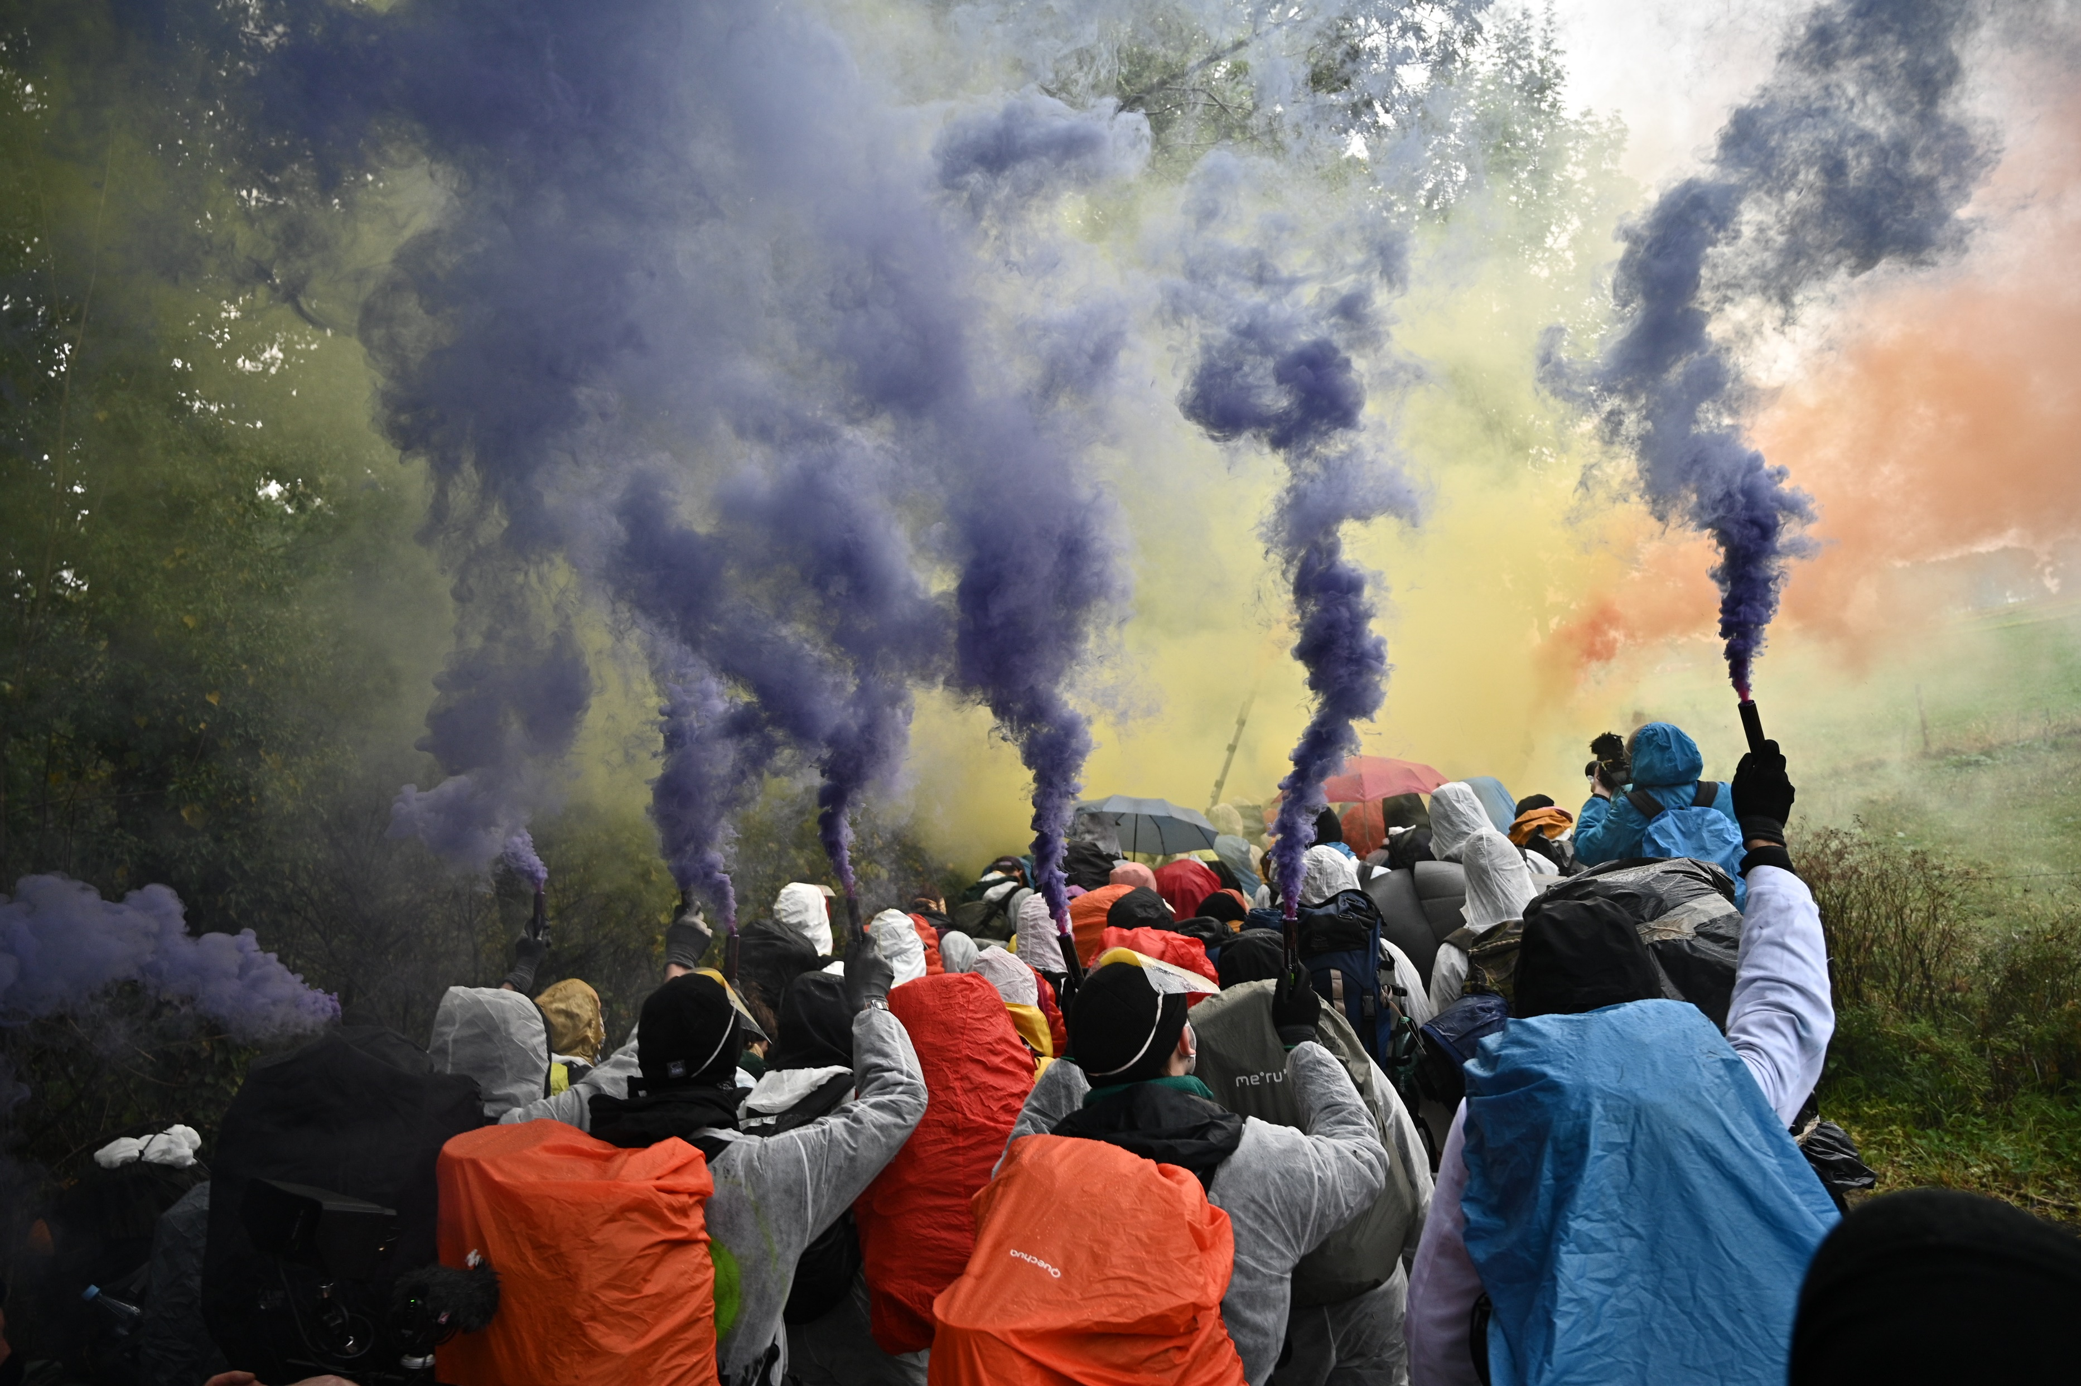


Ende Gelände 29.7.-02.8.2021

Slide 2

Gliederung
1) Fossile Welt
  2) Wer im Treibhaus sitzt,
  sollte nicht mit Erdgas spielen
  3) Ende Gelände als Teil des globalen Aktionstags in Brunsbüttel & Hamburg
4) Alle Dörfer Bleiben, überall!
Werde Aktiv

Slide 3
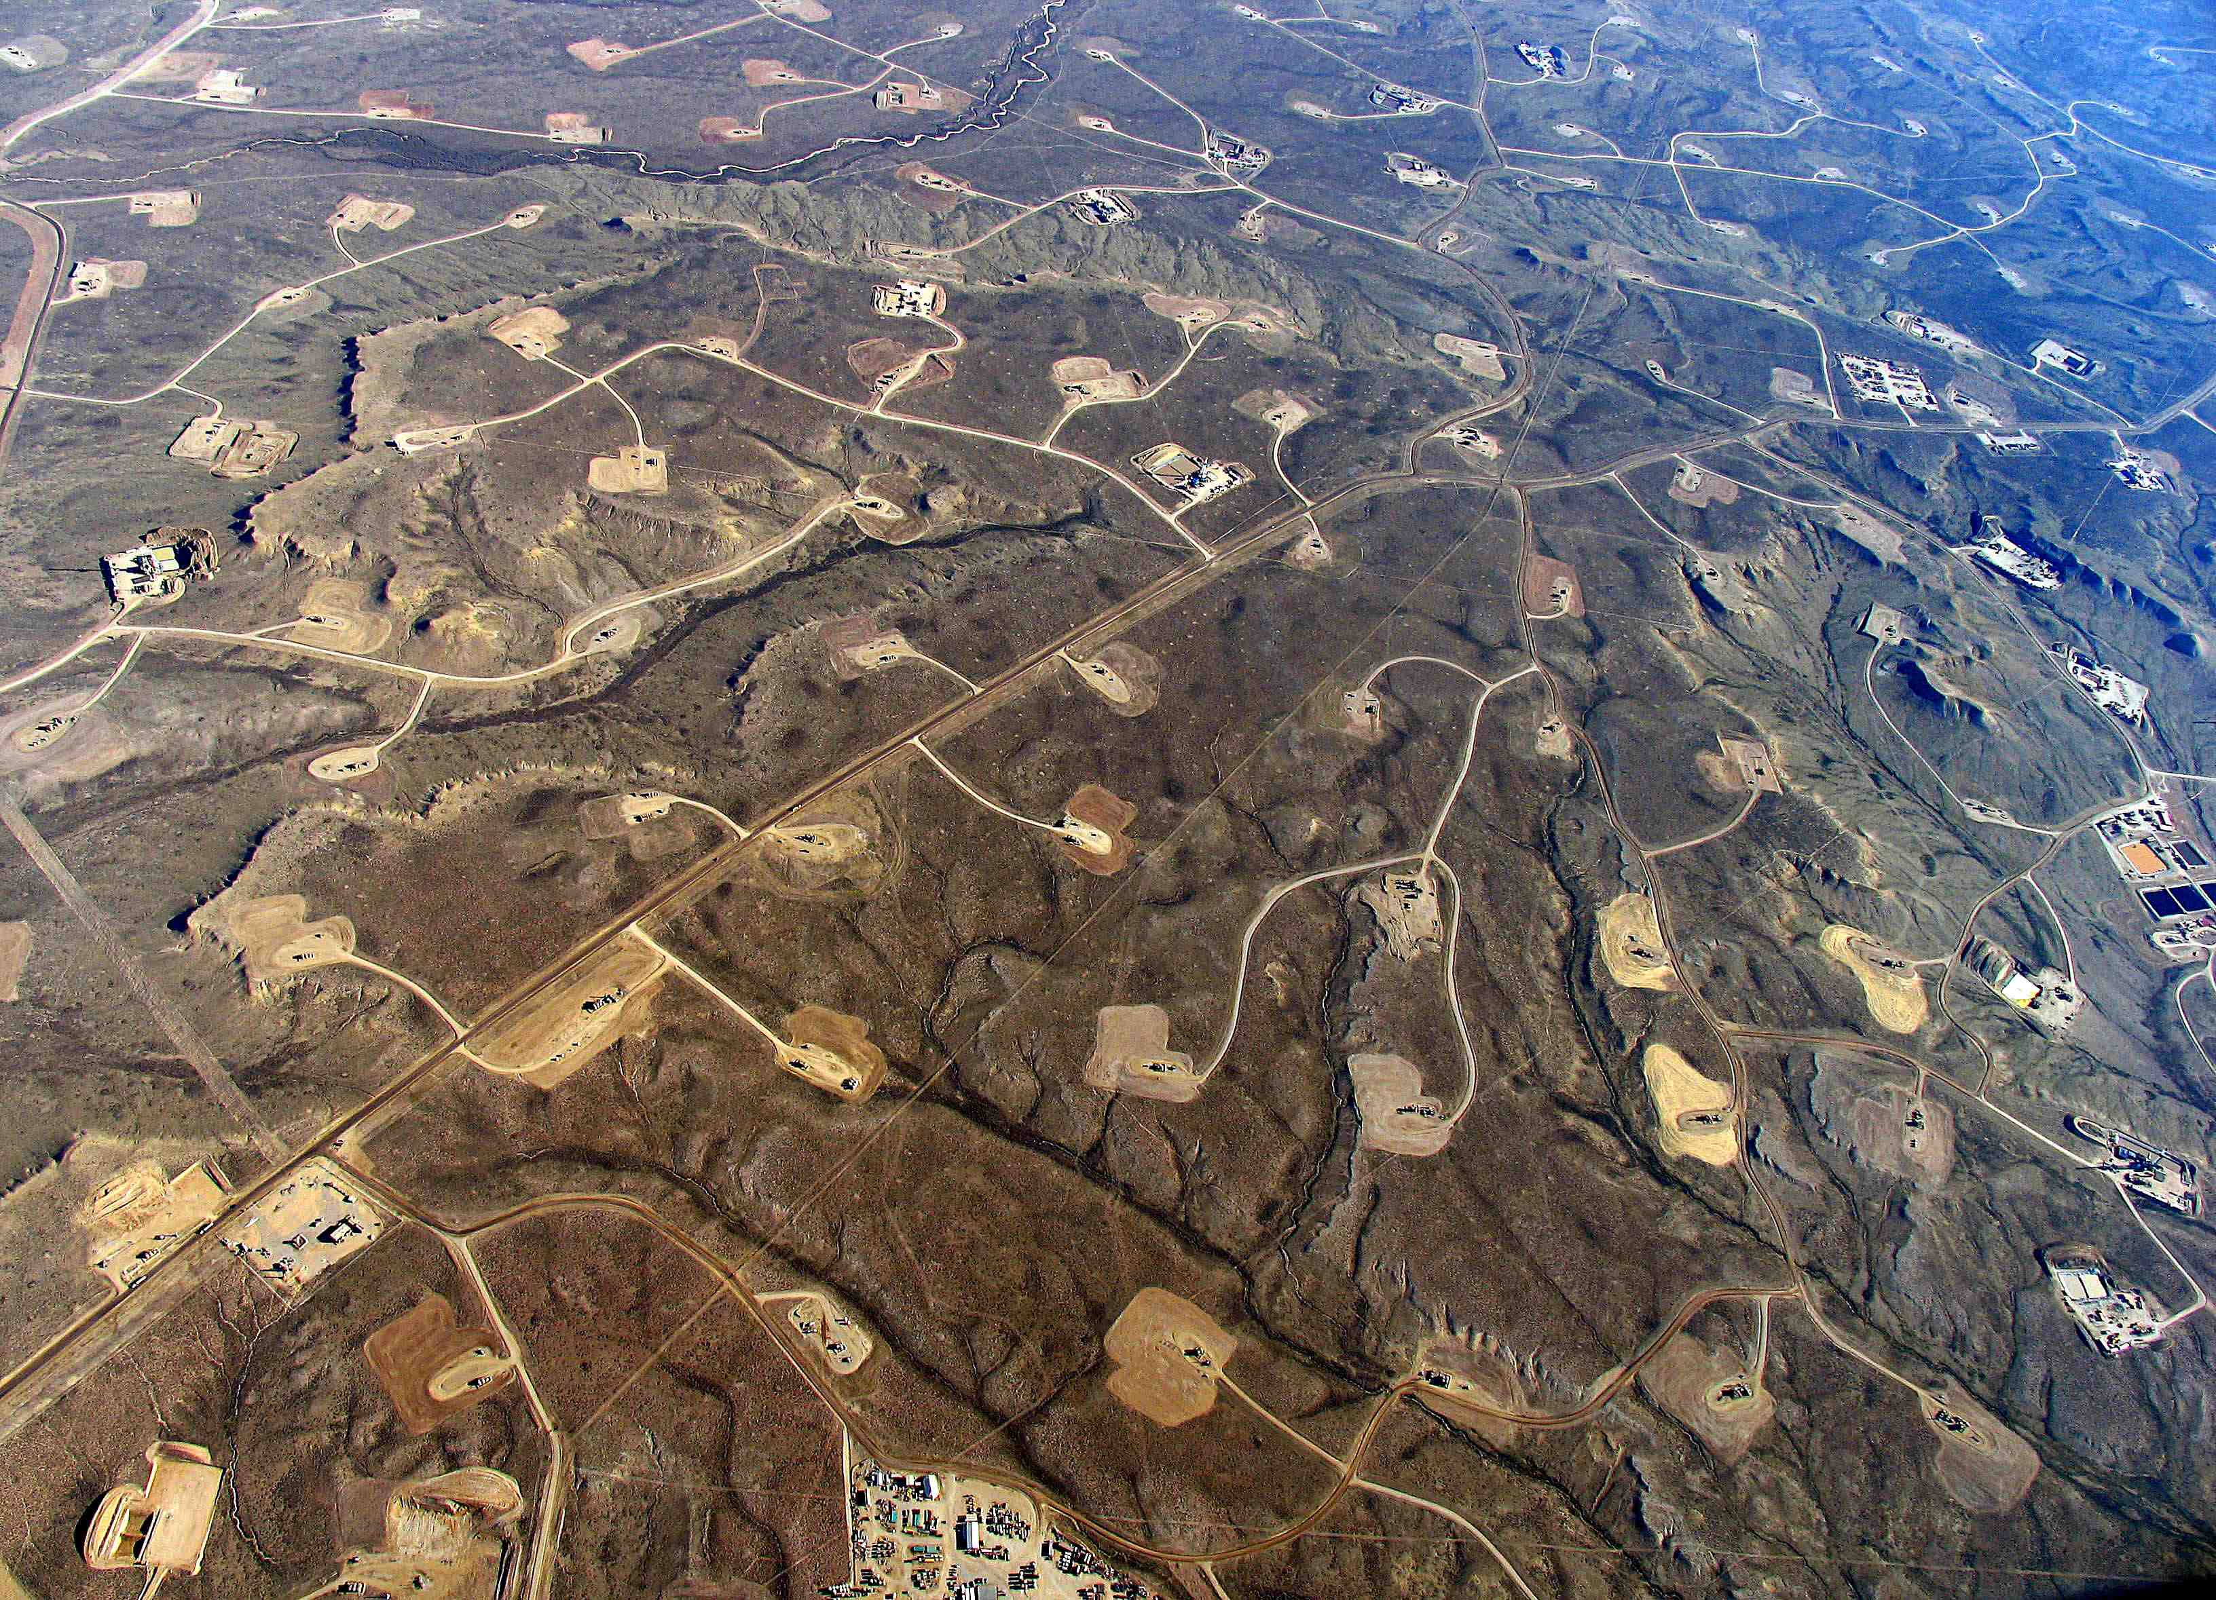
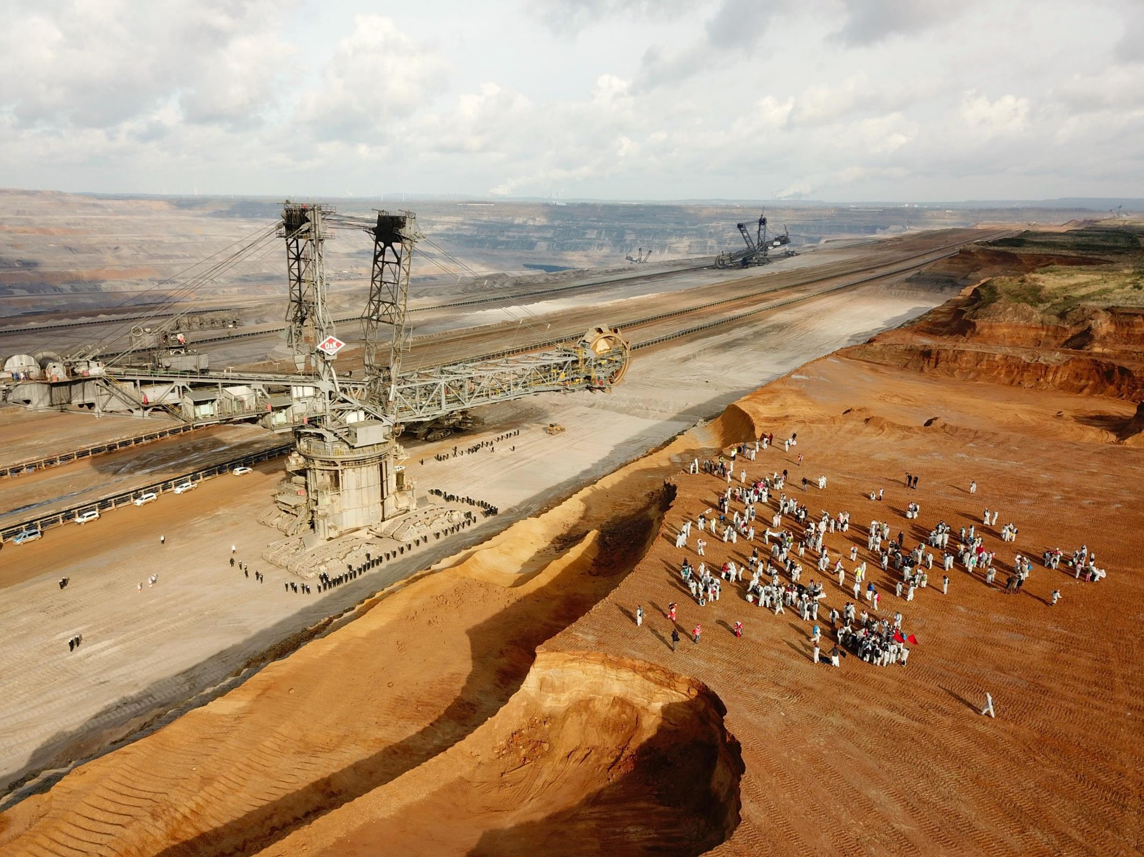
1) Fossile Welt

Slide 4
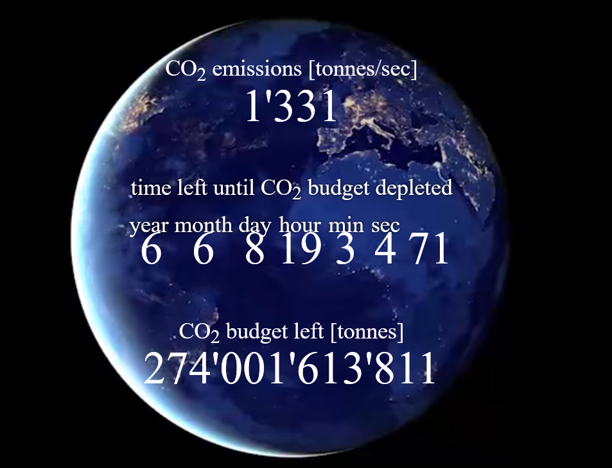
Wie viel Zeit bleibt uns noch?
1,5 Grad Grenze darf nicht überschritten werden
→ Daraus ergibt sich das verbleibende CO2 Budget: aktuell ca. 308 Gigatonnen
CO2 - Clock des Mercator Research Institute on Global Commons and Climate Change
Stand 23.6.2021
Daten von: IPCC 2018
→ Aber die Klimakrise ist kein reines CO2-Problem …
Notes:
https://www.mcc-berlin.net/fileadmin/data/clock/carbon_clock.htm?i=3267263%22%20style=
Gigatonnen = deutsche Milliarden = englische billion
---> 308 Gigatonnen CO2

Slide 5
Aufgeheiztes Klima
Globaler Kapitalismus gestützt auf fossiler Energie in sozialen, politischen und ökonomischen Bereichen
massenhaft fossile Brennstoffe werden verfeuert
Treibhauseffekt führt zur Erderwärmung
Wenn Kipppunkte überschritten werden,
können abrupte irreversible
Umweltveränderungen auftreten
Fossiler Extraktivismus schreibt koloniale Machtverhältnisse fort und führt zu Landzerstörung, Wasserknappheit, Vergiftung und Vertreibung

Slide 6

Kippunkte
Beispiele:
  Waldbrände
  Absterben von Korallenriffen
  Methan in Permafrostböden in Sibirien
Videoempfehlung:
“Wake up, Freak out -
THEN get the grip”
auf cinerebelde.org
Notes:
https://www.cinerebelde.org/wake-up-freak-out-then-get-grip-p-83.html?language=de

Slide 7
KlimaUNgerechtigkeit
Der Weltklimarat IPCC warnt vor …
… Konflikten um Wasser und Ressourcen.
… extremen Wetterereignissen.
… verschärfter Ungerechtigkeit.
Hauptverursacher sind Konzerne und Regierungen des Globalen Nordens.
Besonders betroffen sind frontline communities im Globalen Süden und in kolonisierten Territorien des Globalen Nordens z.B. Kanada.
Der Klimawandel ist schon längst ein soziales Problem, sowohl in seinen Ursprüngen, als auch in seinen Auswirkungen!
(Hauptaussagen des IPCC-Sonderberichts über 1,5 °C globale Erwärmung)
Notes:
IPCC:
Assessment Reports 1990, 1995, 2001, 2007, 2014
Umweltgerechtigkeit!
80er Jahre
giftige Industrien vor allem bei PoCs

Slide 8
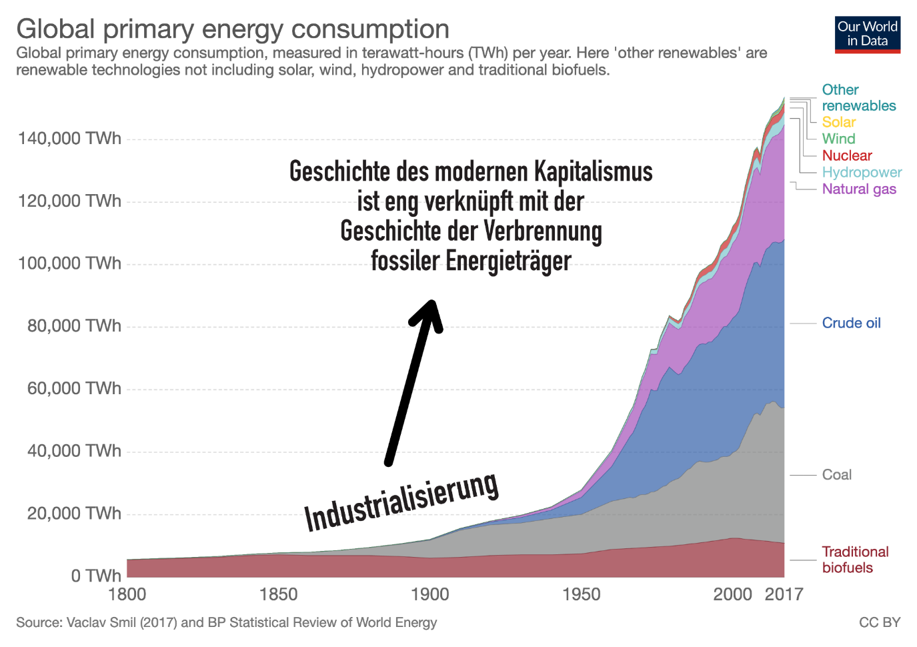
Geschichte
→ globaler Norden ist historisch Hauptverursacher der Klimakrise

Slide 9
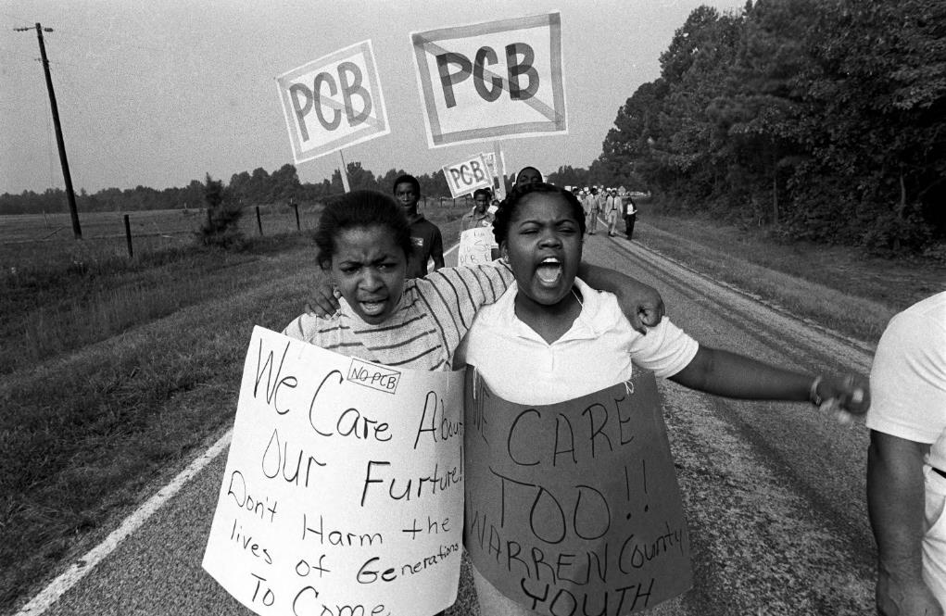
Umweltgerechtigkeit
Die Klimagerechtigkeitsbewegung steht in der Tradition der Umweltgerechtigkeitsbewegung.
Umweltprobleme sind nicht zu trennen von gesellschaftlichen Herrschaftsstrukturen wie Rassismus und Patriarchat
Kritik an NIMBY
(not in my backyard)
https://timeline.com/warren-county-dumping-race-4d8fe8de06cb
Notes:
Warren County
Umweltgerechtigkeit!
80er Jahre
giftige Industrien vor allem bei BPoCs abgeladen
https://timeline.com/warren-county-dumping-race-4d8fe8de06cb
https://en.wikipedia.org/wiki/Environmental_justice

Slide 10
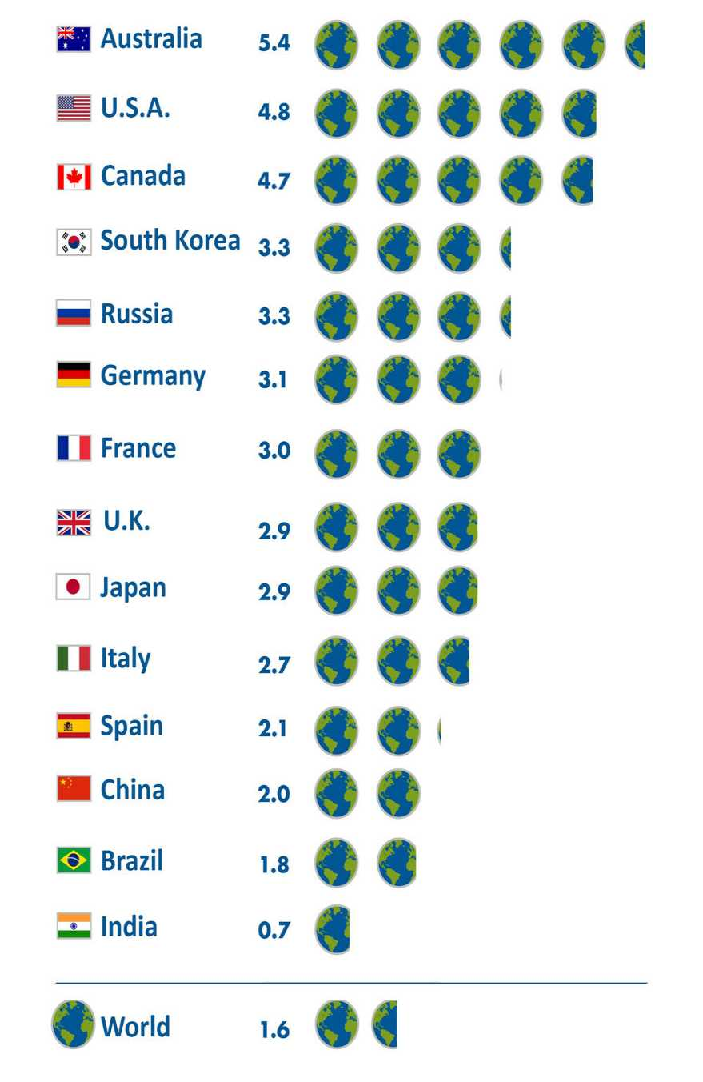
Ressourcenverbrauch
Wieviele Erden würden wir brauchen, wenn die Weltbevölkerung leben würde wie …
→ globale Ungerechtigkeit
Auch innerhalb der Länder ist der Ressourcenverbrauch ungleich verteilt und wird entlang von Race, Class und Gender strukturiert
QUELLE: Global Footprint Network National Footprint Accounts 2016

Slide 11
PrivatEigentum
Wer entscheidet, ob die fossilen Ressourcen verbrannt werden?
  Wenn Kohle, Öl und Erdgas Privateigentum sind, entscheiden die Eigentümer*innen darüber, also Unternehmen und Staaten
  Die Unternehmen und Staaten treffen die Entscheidung über die Ressourcen profitorientiert und nicht gemeinwohlorientiert

Slide 12
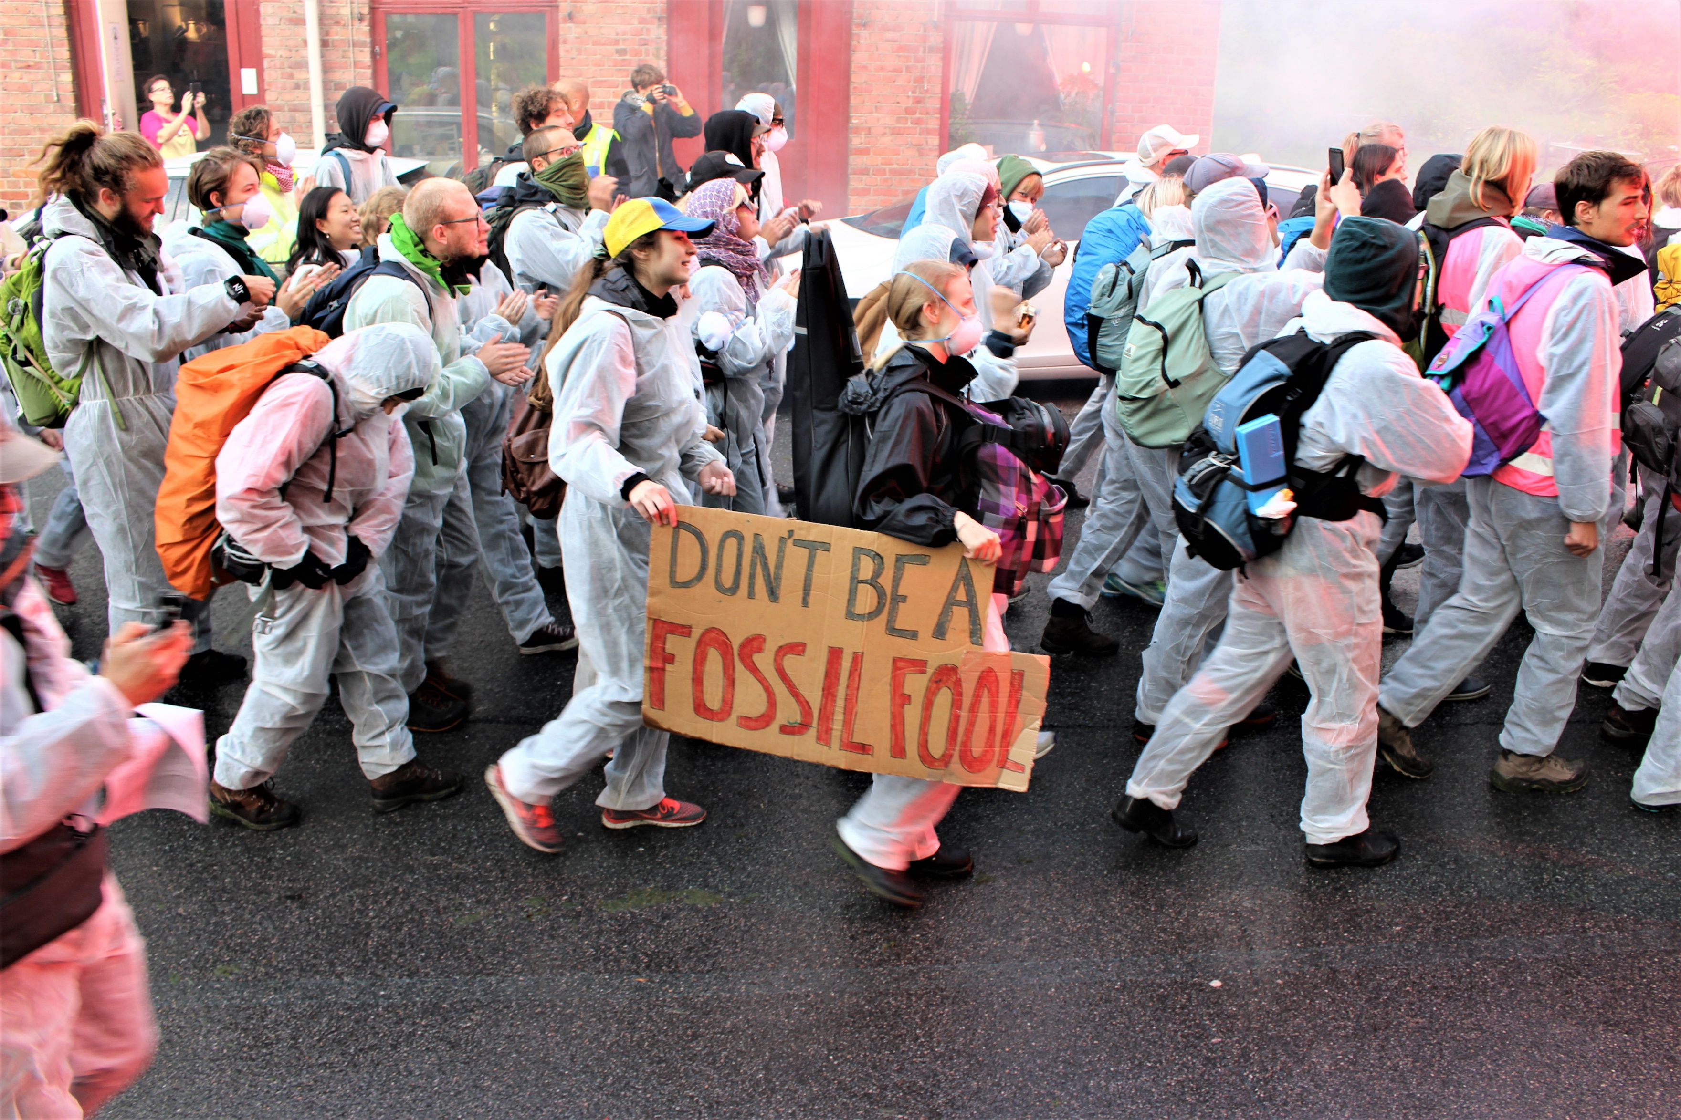
2) Wer im Treibhaus sitzt,
sollte nicht mit Erdgas spielen

Slide 13
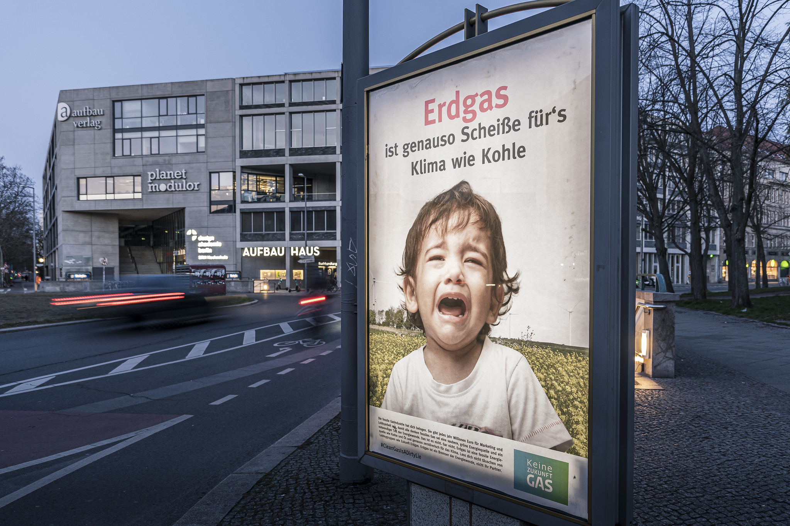
Noch mehr Fossile? Nicht mit uns!
Wirtschaft & Politik versuchen fossiles Gas als sauber und klimafreundlich zu verkaufen
Treibhausgas-Emissionen von fossilem Gas sind jedoch – je nach Abbauart – entweder vergleichbar oder schlimmer als von Kohle
In vielen europäischen Ländern (u.a. Deutschland) ist das Fracking von Gas verboten
Dieselben Regierungen importieren jedoch Fracking-Gas aus dem Ausland und wollen den Ausbau von Gas-Importen steigern
Damit wird eine jahrhundertelange Geschichte der kolonialen Ausbeutung fortgeführt
Notes:
Möglicherweise erwähnen, dass insbesondere beim Transport von Erdgas Methanleckagen, z.b. in Pipelines, zu einem großen Teil der Klimaschädlichkeit beitragen und in keiner Klimabilanz auftauchen!

Slide 14
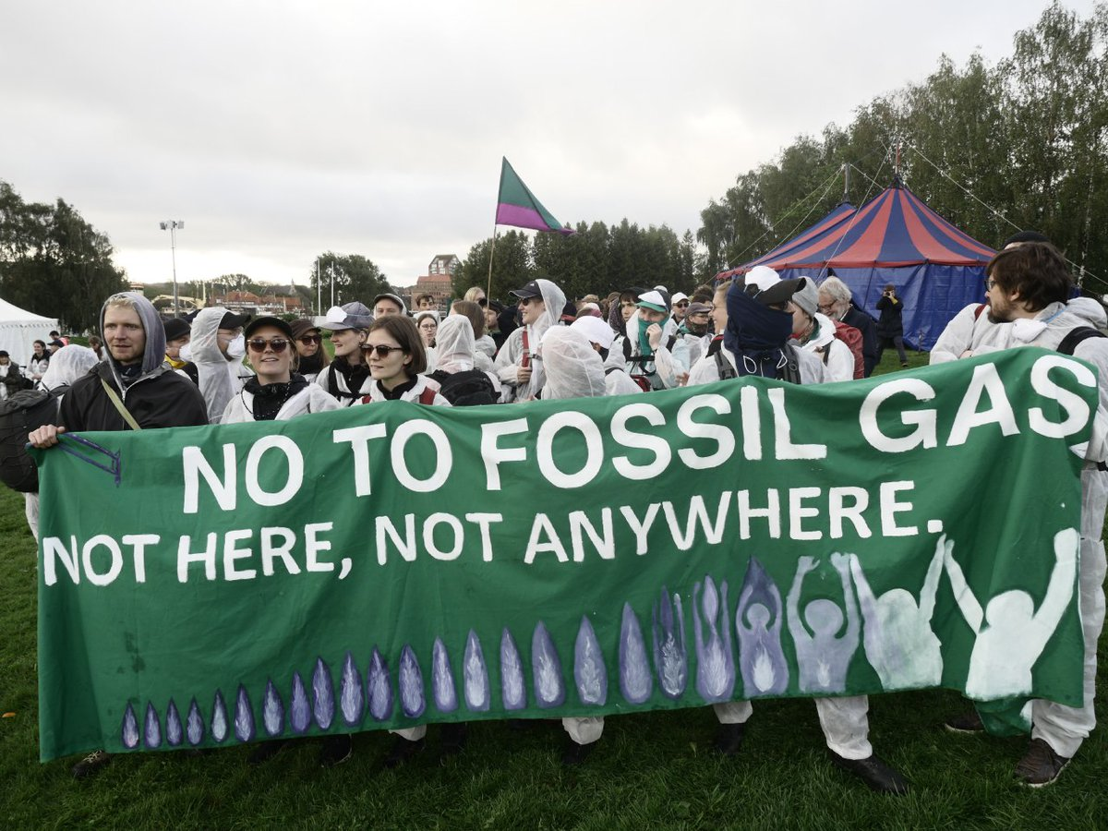
Erdgas – Sackgasse statt Brückentechnologie

Slide 15
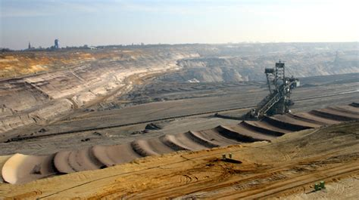

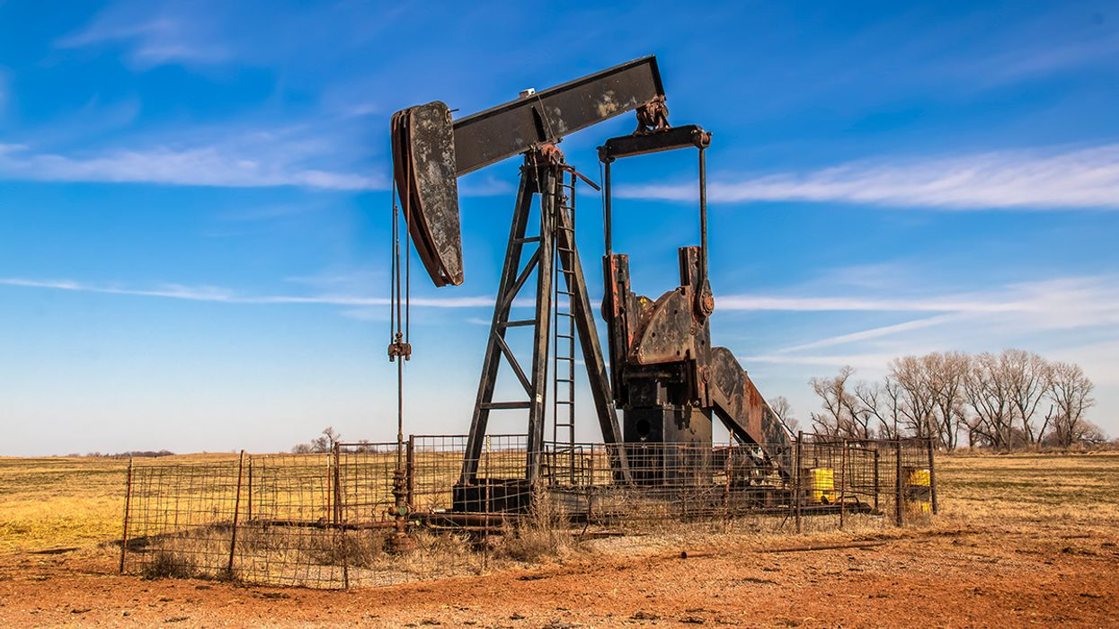
Vom Regen in die Traufe, oder:
von der Kohle zum Gas? WTF!
Der Kohleausstieg soll zur vermehrten Nutzung von fossilem Gas führen. Doch wenn die Infrastruktur einmal gebaut ist, wird sie im Kapitalismus auch genutzt, bis sie sich ausgezahlt hat. Daher würde solch ein Umstieg zu Pfadabhängigkeiten führen, die die Klimakrise anheizen.
120 neue Gaskraftwerke sind
von der Bundesnetzagentur bis
2035 geplant bzw. prognostiziert.
Pfadabhängigkeiten → Gas Lock-In

Slide 16
Primärenergieverbrauch* Deutschland (2019)
* = Primärenergie ist nicht nur Strom, sondern
auch die direkte Nutzung von Energieträgern
z.B. Wärme oder Kraftstoff

Slide 17
Nutzung von fossilem Gas in Deutschland

Slide 18
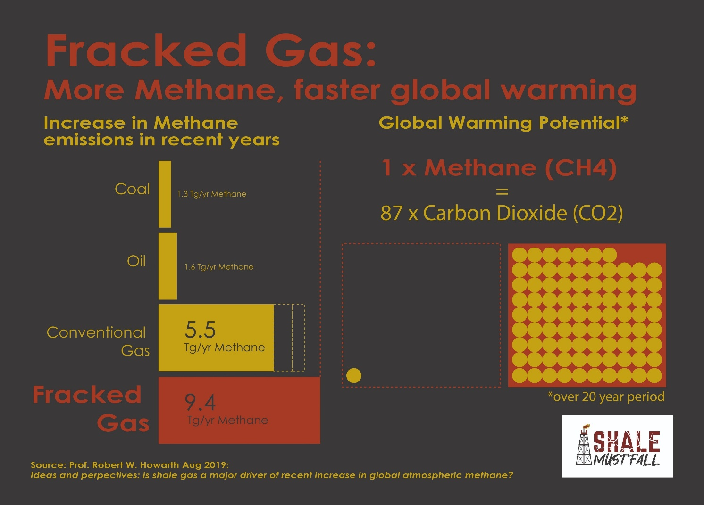
Sauberes Gas? Dreckige Lüge!
→ Fossiles Gas (konventionell & gefrackt) besteht größtenteils aus Methan
→ Methan hat ein 87 mal höheres Treibhausgaspotential als CO₂ (Auf 20 Jahre)
Notes:
Fossiles Gas besteht größtenteils aus Methan (CH4)
Methan hat ein 87 mal höheres Treibhausgaspotential als CO2 (Auf 20 Jahre)

Slide 19
Gefracktes Gas? Frack-Off!
Das Problem mit Fracking? Ungefähr Alles!
Gas-Fracking ist für mehr als 50% der weltweit gestiegenen Methanemissionen aus fossilen Brennstoffen verantwortlich und für 1/3 des Anstiegs aus allen Ressourcen über die letzten 10 Jahre
Gesundheitsschäden durch Fracking: Atemwegerkrankungen, Beeinträchtigung des neuronalen Nervensystems, Bluterkrankungen, Krebs, Fehlgeburten, usw.
Erdbeben durch Fracking
Grundwasserkontamination

Slide 20
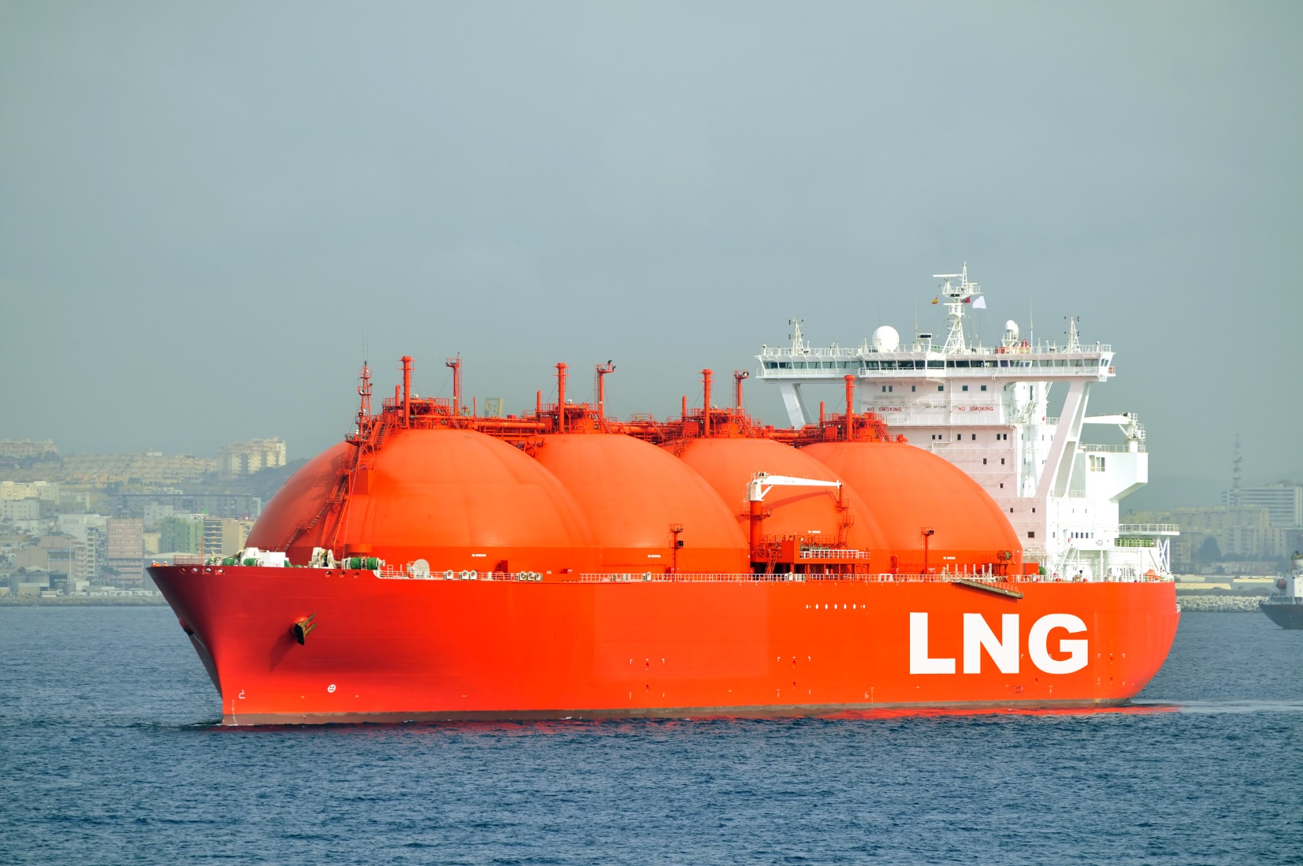
Liquified Natural Gas (LNG)
Fracking-Gas kann in verflüssigter Form (LNG) transportiert werden (meist per Schiff) da es flüssig nur ein 600el des Volumens benötigt
Beim Transport entweicht kontinuierlich Methan durch den Tank, daher ist LNG Gas viel klimaschädlicher als konventionelles Erdas und klimaschädlicher als Kohle (bei Leckagen über 2,4 – 3,2%)
Die genauen Ausmaße der Leckagen sind nicht bekannt, die Scientists for Future gehen von 2,3 – 6,0% des fossilen Gases aus, andere von über 10%
Gefracktes Gas kann in verflüssigter Form (LNG) transportiert werden (meist per Schiff) da flüssig nur ein 600el des Volumens benötigt
Beim Transport entweicht kontinuierlich Methan durch den Tank, daher ist LNG Gas viel klimaschädlicher als konventionelles Erdas und klimaschädlicher als Kohle (bei Leckagen über 2,4 – 3,2%)
Die genauen Ausmaße der Leckagen sind nicht bekannt, die Scientists for Future gehen von 2,3 – 6,0% des fossilen Gases aus, andere von über 10%
Weiterer Verlust von Methan durch Komprimierung und Regasifizierung in LNG Terminals
Notes:
Um Methan flüssig zu machen, muss es enorm stark heruntergekühlt werden (ich glaube so auf -160°C oder so, aber am besten checken) und während des gesamten Transportes gekühlt werden. Das ist sehr energieintensiv!

Slide 21
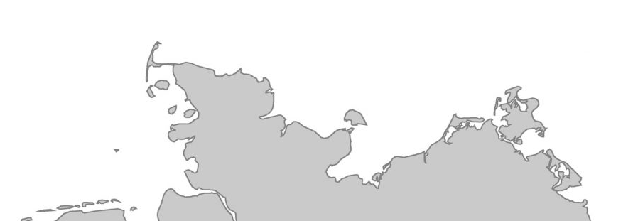
Geplante Gasimporte in Deutschland
LNG Terminal Brunsbüttel
Importkapazität: 8 Mrd. m³/Jahr
Pipeline Nordstream 2
Importkapazität: 55 Mrd. m³/Jahr
LNG Terminal Stade
Importkapazität: 12 Mrd. m³/Jahr

Slide 22
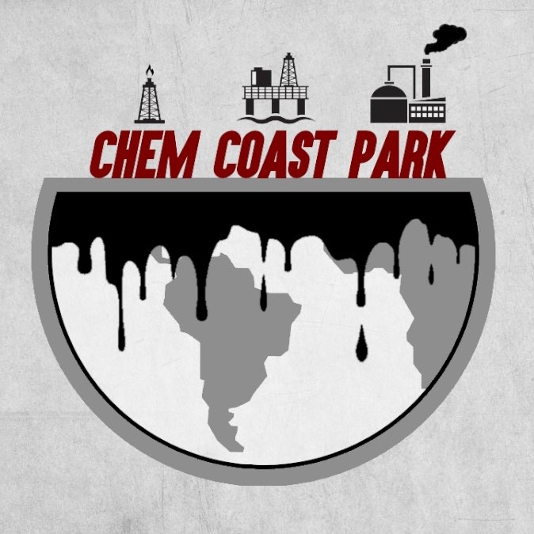
LNG-Terminal in Brunsbüttel verhindern!
In Brunsbüttel soll im ChemCoastPark ein neues, mit Millionen Euro gefördertes Import-Schiff-Terminal für Fracking-Gas gebaut werden
Im ChemCoastPark versammelt sich der fossile Kapitalismus, der vom neuen LNG Terminal profitieren würde: Ölpipelines, Öl- und Kohlehafen, Autobahn- und Autozulieferer, agrochemische Industrie (Düngemittel/ Plastik)
Der Bau setzt die Geschichte der Klimakrise und damit die neokoloniale Ausbeutung des globalen Südens durch Länder und Konzerne des globalen Nordens weiter fort
Wir solidarisieren uns deshalb mit dem Widerstand von indigenen Gruppen und Menschen im globalen Süden, die schon lange gegen das Anheizen der Klimakrise und die Zerstörung ihrer Lebensgrundlage Widerstand leisten.

Slide 23
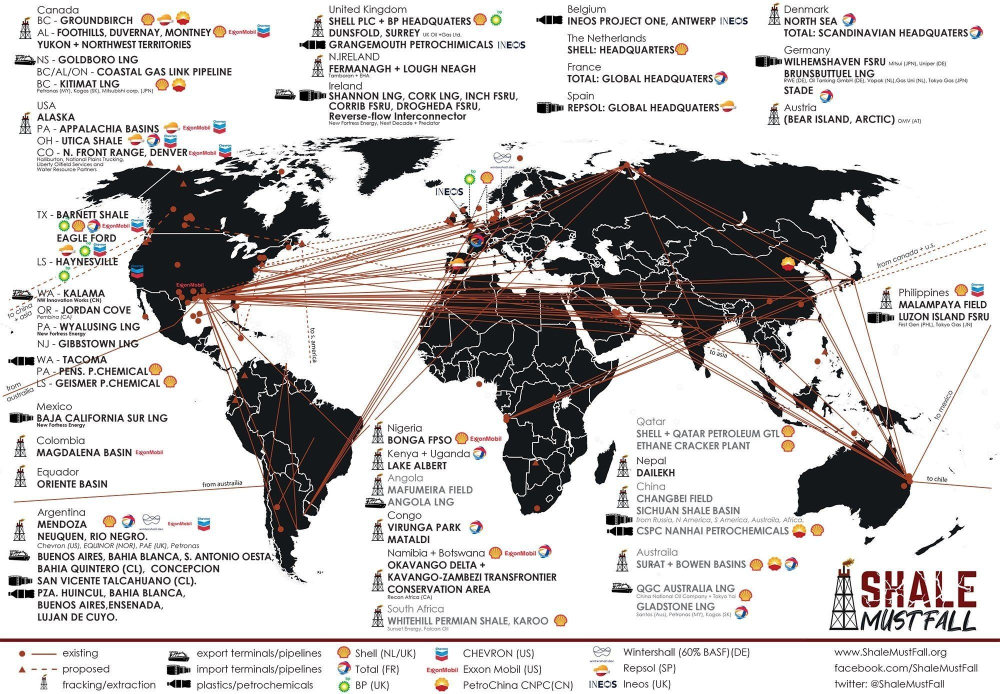
Erdgas: (Neo)Koloniale Kontinuitäten

Slide 24
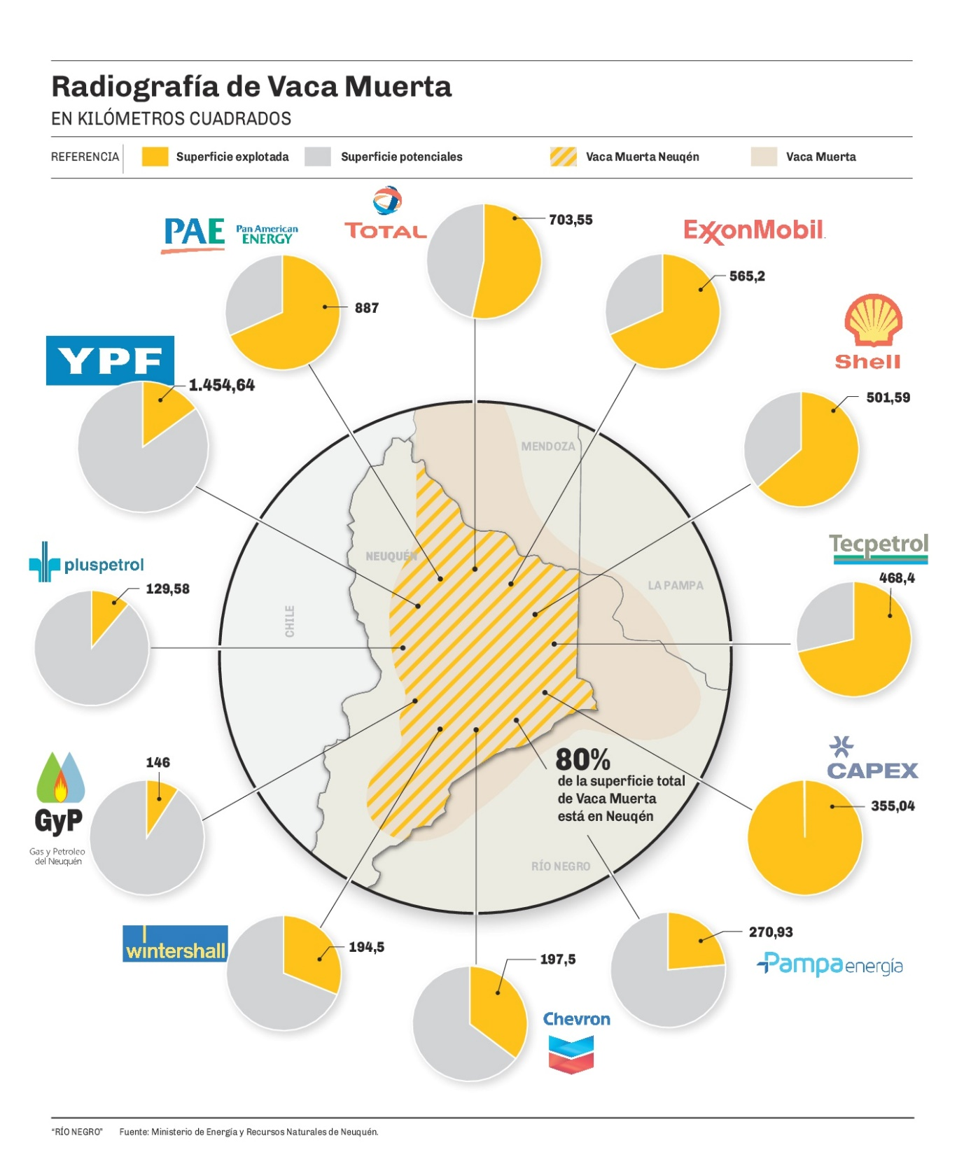
Erdgas: (Neo)Koloniale Kontinuitäten (1)
Die Region Vaca Muerta, Argentinien
Deutschlands größter unabhängiger Öl- und Gaskonzern (wintershall) betreibt hier Fracking, obwohl in Deutschland selbst ein Moratorium gegen diese Methode besteht
1/6 des verbleibenden CO₂-Budgets würde durch die Förderung und Verbrennung des Erdgases aus Vaca Muerta verbraucht werden
Notes:
Quiénes son los dueños de Vaca Muerta (rionegro.com.ar)

Slide 25

Erdgas: (Neo)Koloniale Kontinuitäten (2)
(O)Kavango, Namibia/Botswana
Der kanadische Konzern ReconAfrica hat hier mit Testbohrungen bereits begonnen um nach Öl und Erdgas zu suchen.
Das Kavango Öl- und Gasprojekt ist eine Kohlenstoffbombe, die voraussichtlich weitere 15% des verbleibenden Kohlenstoffbudgets der Welt verbrauchen wird.
Die Erschließung der Gasvorkommen der Vaca Muerta und des Kavongo könnte fast 1/3 des gesamten globalen Kohlenstoffbudgets verbauchen, das zur Einhaltung des 1,5°C-Ziels notwendig ist.
Notes:
Stop Oil Drilling in the (O)kavango by Canadian Co ReconAfrica - Action Network

Slide 26
Orte der Extraktion mit Orten der Konsumption verbinden…
Um gemeinsam Widerstand zu leisten!

Slide 27
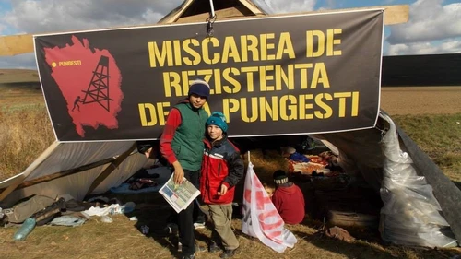
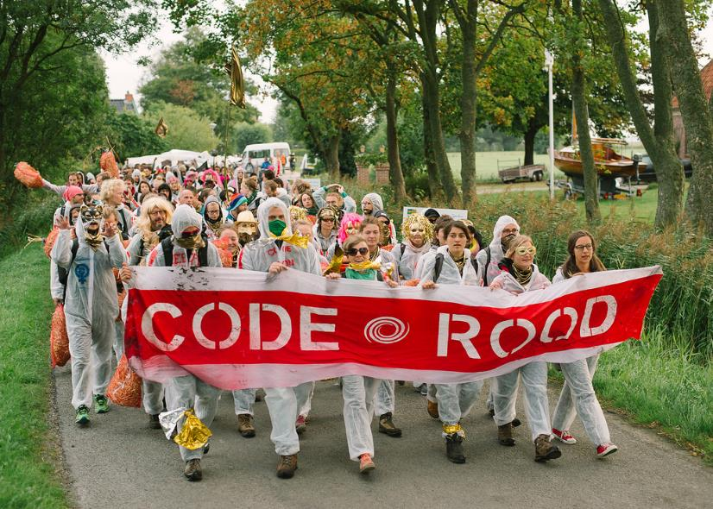
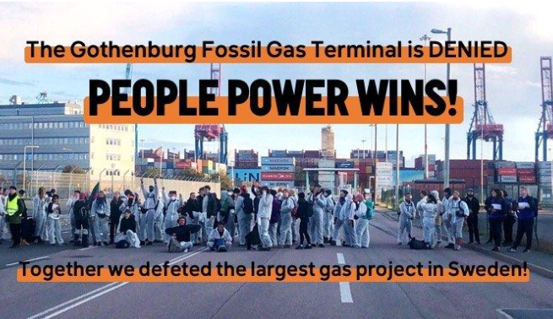
Weitere Kämpfe gegen Erdgas in Europa…
2013: Landwirte in Pungeşti, Rumänien, stoppen Chevron‘s Bulldozer
2018: Code Rood blockiert die Gasförderung in Groningen (Niederlanden); ein Jahr später beschließt die Regierung die Schließung des Gasfeldes für 2022
2019: Fossilgasfällan blockiert den Hafen in Gotheburg (Schweden); kurz darauf zieht die Regierung die Genehmigung für das dort geplante Flüssiggasterminal zurück.

Slide 28
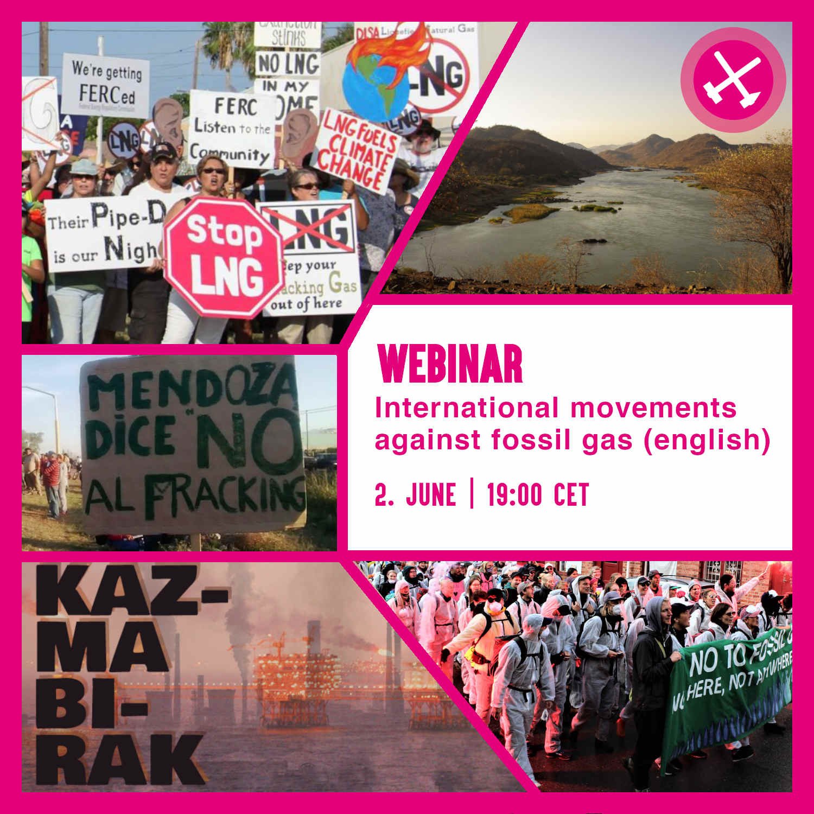
Webinar zu internationalem Widerstand
International movements against fossil gas
Wie in anderen Regionen der Welt gegen den fossilen Kapitalismus gekämpft wird und welche Folgen die Nutzung von Erdgas auf Communities und die Umwelt hat findet ihr auf unserem Ende Gelände YouTube-Kanel unter:
https://youtu.be/VpUPdEoEZ9Y

Slide 29
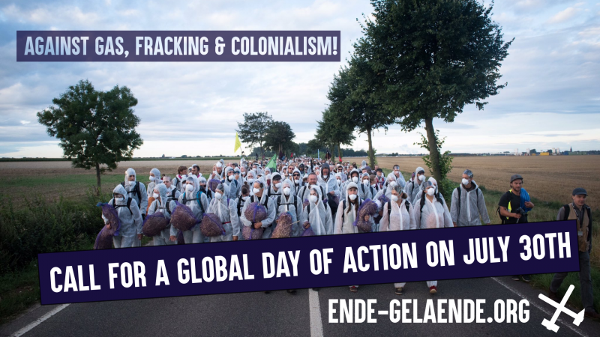

UND NUN? ENDE GELÄNDE 2021 …
… ist Teil des internationalen Aktionstags gegen fossilen Gasausbau!

Slide 30
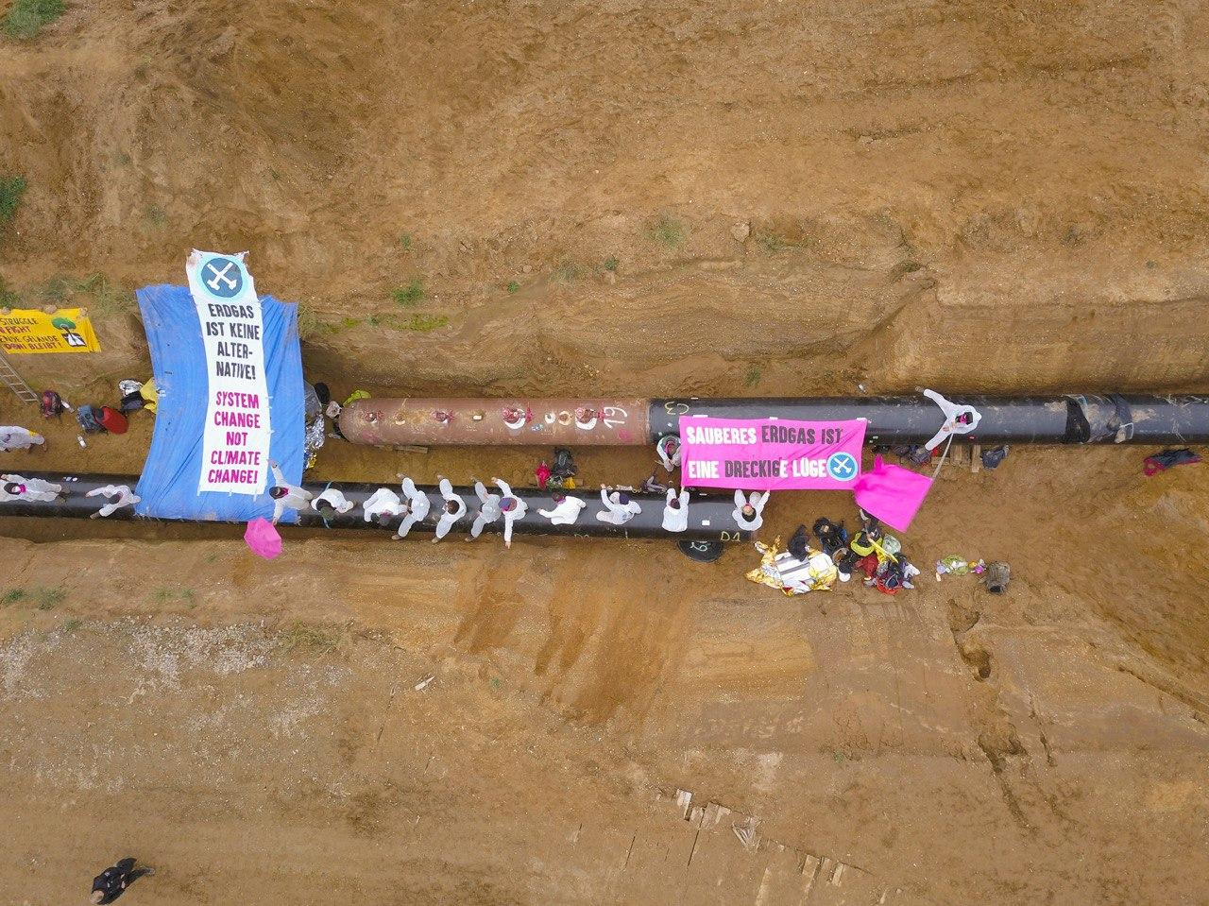
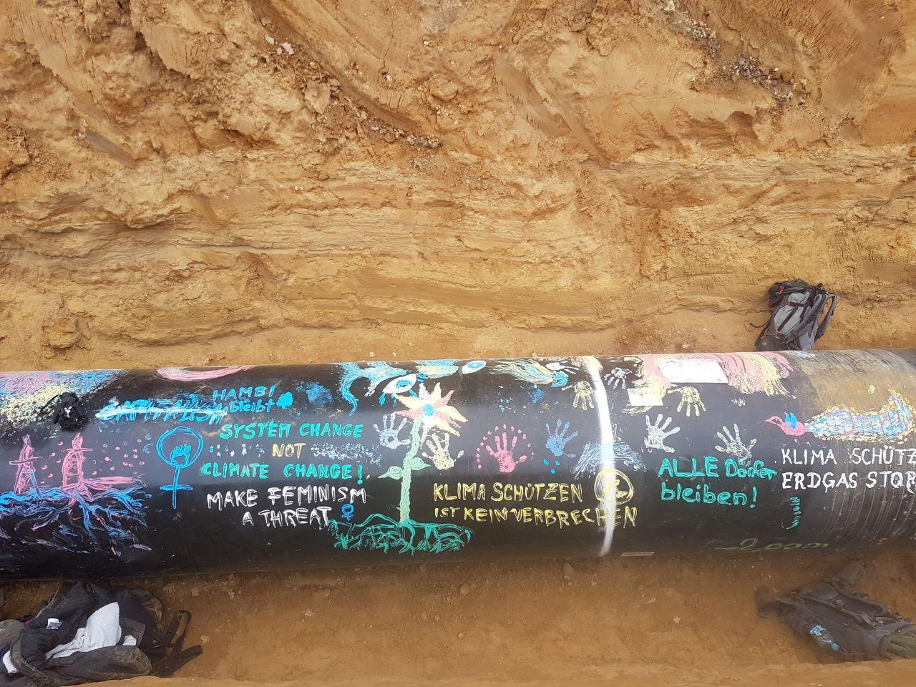
ENDE GELÄNDE Teil vom globalen Aktionstags
Ende Gelände schließt sich der “Shale Must Fall”-Koalition an und ruft zu dezentralen, globalen Aktionen um den 30. Juli 2021 auf.
In Deutschland werden wir in Brunsbüttel & Hamburg Aktionen zivilen Ungehorsams gegen Gas, Fracking & Kolonialismus durchführen.
Zeitgleich werden Gruppen vom “Shale Must Fall” Bündnis Aktionen in Ländern des Globalen Südens und Nordens (u.a Kolumbien, Namibia, Mexico, DR Kongo, Spanien, Norwegen, Irland) durchführen.
Wir rufen Bewegungen auf der ganzen Welt dazu auf, sich dieser Aktion im Geiste der internationalen Solidarität anzuschließen! Wir werden die Versorgungskette der fossilen Industrie unterbrechen!
Notes:
Unsere Sommeraktion ist Teil eines globalen, dezentralen Aktionstags!!

Slide 31
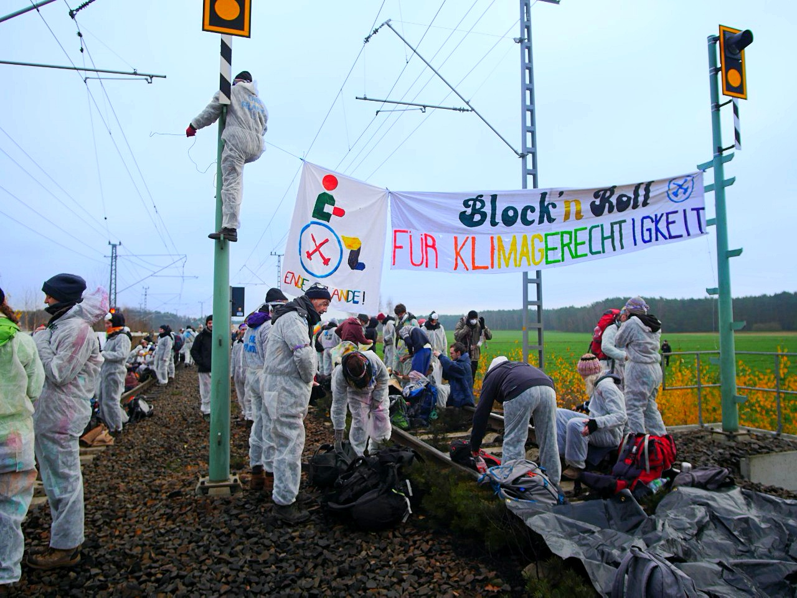
3) Ende Gelände

Slide 32
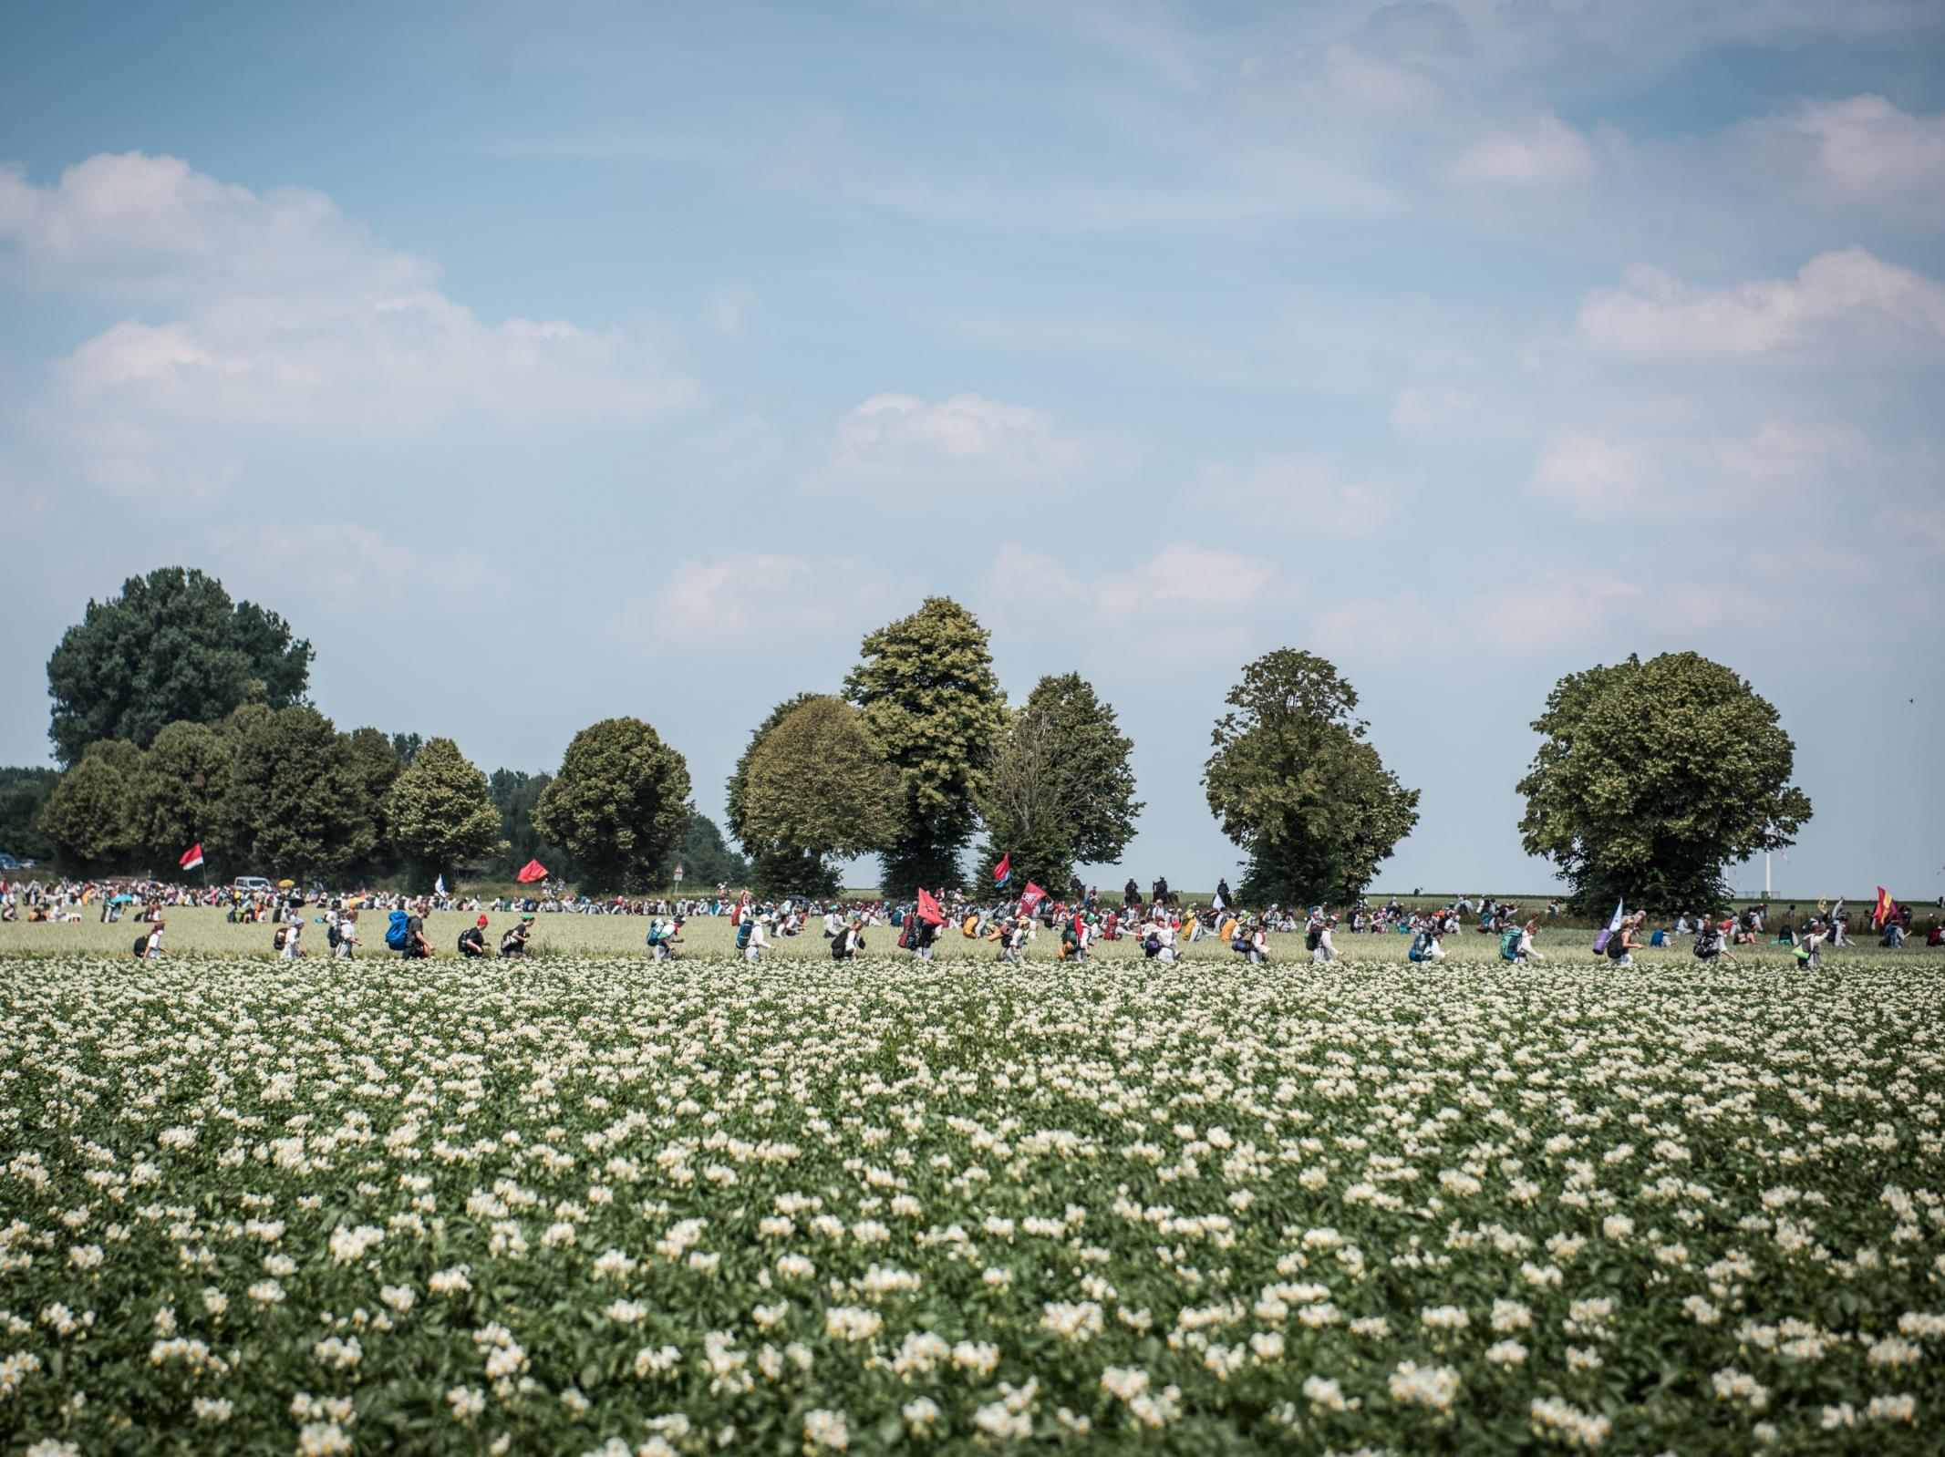
Was ist Ende Gelände?
Ende Gelände ist ein europaweites Bündnis von Menschen aus vielen verschiedenen sozialen Bewegungen.
Wir arbeiten in Lokalgruppen und überregionalen Arbeitsgruppen.
WIR NEHMEN UNSERE ZUKUNFT SELBST IN DIE HAND!

Slide 33
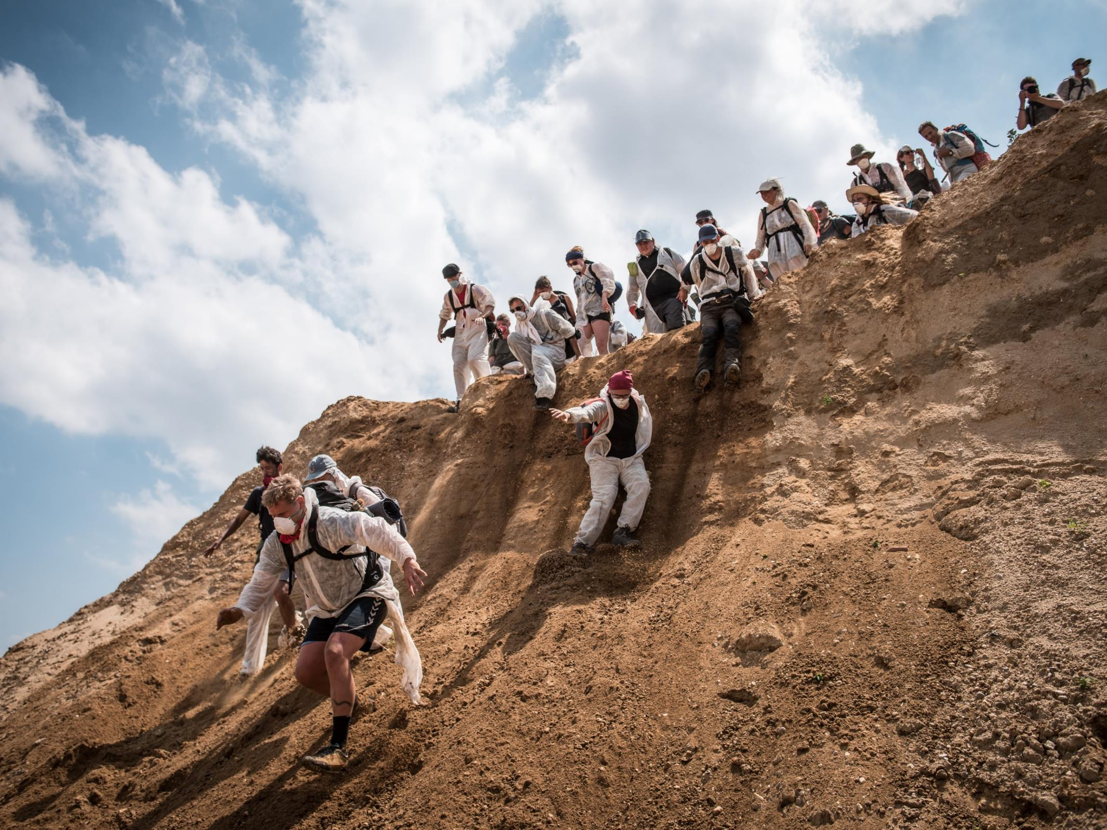
Was ist Ende Gelände?
Unsere Aktionsformen sind angekündigte Massenblockaden zivilen Ungehorsams.
Ziviler Ungehorsam ist ein symbolischer und bewusster Verstoß gegen rechtliche Normen und zielt auf die direkte Verhinderung einer Unrechtssituation.
Notes:
AUF AKTIONSKONSENS AUF WEBSEITE VERWEISEN!!

Slide 34
WAS BISHER SO GESCHAH
2015:
1. Massenaktion zivilen Ungehorsams im Rheinland
ca. 1.600 Menschen aus 50 verschiedenen Ländern
2010:
1. Klimacamp im Rheinland
Seit 2014: Baggerblockaden
im Rheinland
seit 2012: Waldbesetzung HAMBI bleibt!
2008:
Antirassismus- und Klimacamp Hamburg
2011:
1. Lausitzcamp
2014: Menschenkette in der Lausitz
Notes:
Klimagerechtigkeitsbewegung lässt sich nicht spalten
Entsolidarisierung verhindern!
Hambi -->
Video von 2016 zeigen

Slide 35
WAS BISHER SO GESCHAH
COP November 2017:
Ende Gelände
ca. 3000 Menschen besetzten Tagebau Hambach
November 2019:
Ende Gelände
4.000 Menschen
im Lausitzer &
Leipziger Revier
2015:
1. Massenaktion zivilen Ungehorsams im Rheinland
ca. 1.600 Menschen aus 50 verschiedenen Ländern
Sommer 2017:
Ende Gelände
Aktionstage im Rheinland, drei Camps.
ca. 2.500 Menschen
in den Massenaktionen
Juni 2019:
Ende Gelände
6.000 Menschen
Gleisblockade über 40h
2016:
Ende Gelände
ca. 4.000 Menschen,
davon 1500 Internationals
Kraftwerk in der Lausitz für 48 Stunden blockiert
Oktober 2018:
Ende Gelände
2 Aktionen im Rheinland
für den Hambi
über 6.000 Menschen
Gleisblockade über Nacht
September 2020:
Ende Gelände
3.000 Menschen
Im rheinland
Unter
hygienebeachtung
Notes:
Klimagerechtigkeitsbewegung lässt sich nicht spalten
Entsolidarisierung verhindern!
Hambi -->
Video von 2016 zeigen

Slide 36
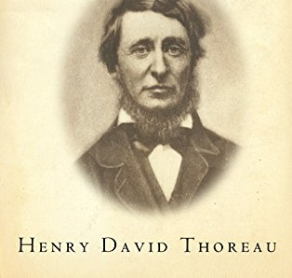
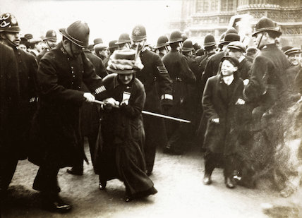
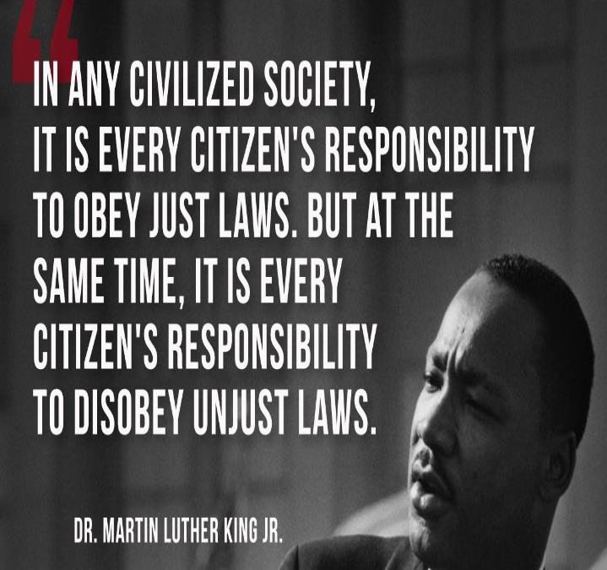
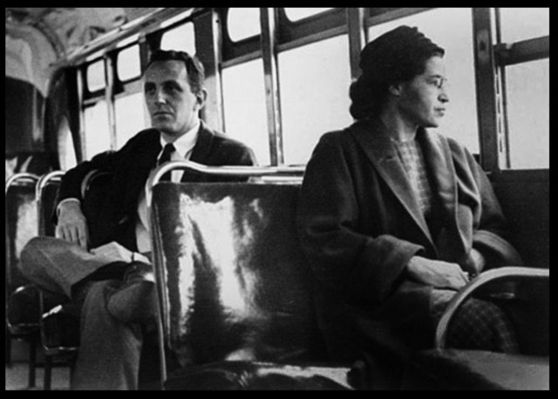
Ziviler Ungehorsam
Suffragetten
Rosa Parks
Notes:
Henry David Thoreau, Civil Disobedience, 1849
Rosa Parks: 1955 in Montgomery, Alabama
Die Selma-nach-Montgomery-Märsche waren drei Märsche im Jahr 1965, die den politischen und gefühlsmäßigen Höhepunkt der US-amerikanischen Bürgerrechtsbewegung (Civil rights movement) markierten. Sie waren die Zuspitzung im Kampf für Wahlrechte nach dem Civil Rights Act von 1964 in Selma, Alabama, der von Amelia Boynton und ihrem Ehemann gestartet wurde.

Slide 37
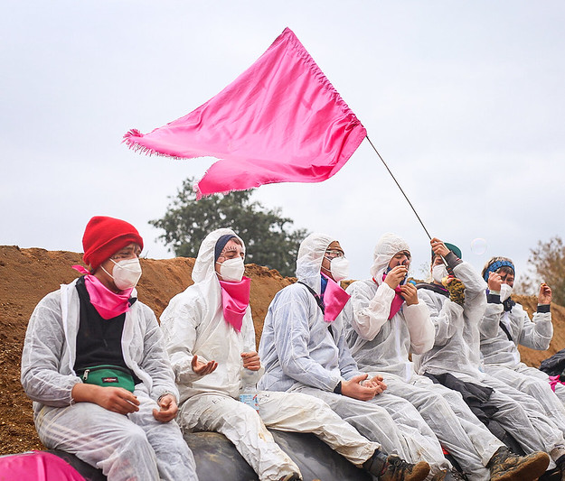
SelbstErmächtigung
Machtlosigkeit anhand der Klimakrise
Handlungsräume öffnen
gemeinsame Wirkungsmacht erleben
direkte Aktion
sich mit dem eigenen Körper der Ungerechtigkeit in den Weg stellen
Notes:
“mit dem eigenen Körper” -> das wertvollste, was wir haben, ist unser Körper
Hannah Arendt - Vita Activa

Slide 38
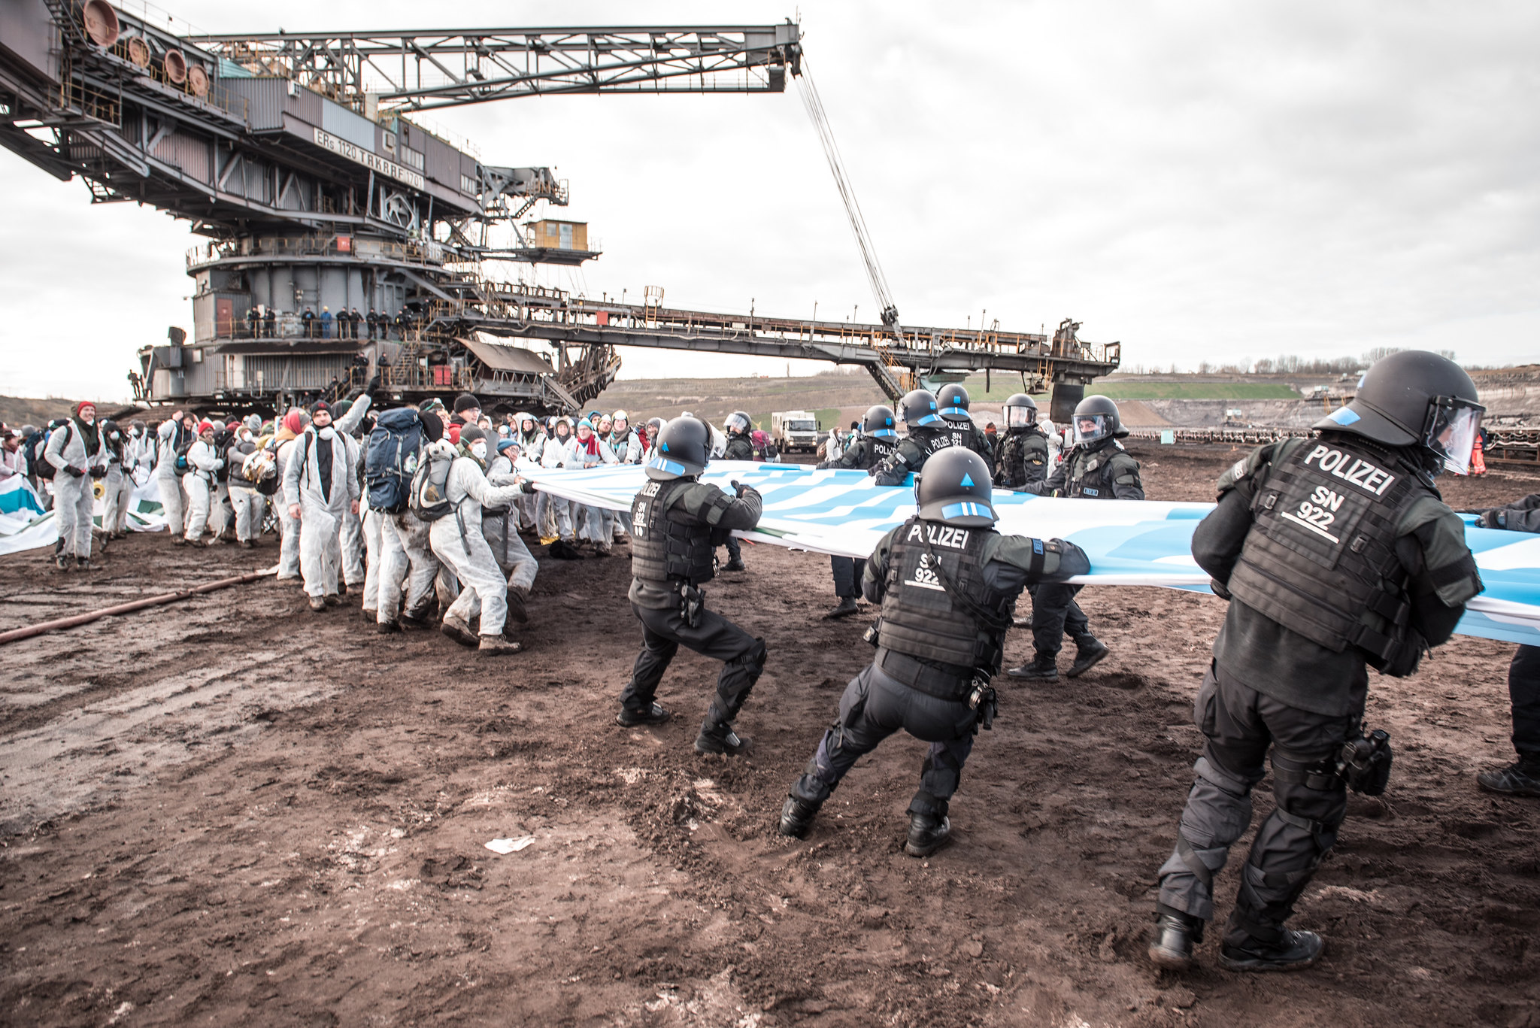
Komm DAZU

Slide 39

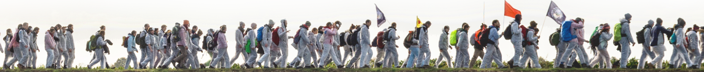
Aktion in Brunsbüttel & Hamburg 2021
Warum gehen wir im Sommer nach Brunsbüttel & nach Hamburg?
In Brunsbüttel & Hamburg konzentriert sich eine neokoloniale Industrie, die durch Ausbeutung in Förderregionen von Gas, Steinkohle und anderen Produkten basiert und einer gerechten Gesellschaftstransformation im Weg steht!
Ob im ChemCoastPark in Brunsbüttel oder in Hamburg: Hier wollen wir den Ausbau neuer Fracking-Infrastruktur verhindern & den fossilen Kapitalismus und neokoloniale Ausbeutung beenden!
Fracking-Gas-Terminal blockieren!
Neokoloniale Ausbeutung beenden!
Notes:
Warum gehen wir im Sommer nach Brunsbüttel? Hier soll die Fracking-Infrastruktur ausgebaut werden und dabei die fossile Energiegewinnung gefördert werden. Wir sagen dazu „Ende Gelände!“ und stellen uns lautstark dagegen! Unternehmen wie YARA, Covestro und Sasol haben sich zum „ChemCoastPark“ zusammengeschlossen. YARA produziert Kunstdüngerkomponenten und hat dadurch einen riesigen Gasverbrauch. Sasol gehört zur südafrikanischen Sasol-Gruppe, produziert Petrochemieprodukte und hat einen enormen Ölverbrauch, der zum Teil aus der Nordsee-Bohrinsel Mittelplate von Wintershall DEA gedeckt wird. Wintershall DEA ist Deutschlands größter unabhängiger Öl- und Gaskonzern und frackt u.a. in Argentinien. Brunsbüttel Ports betreibt mehrere Häfen, darunter ein Steinkohlehafen. Von dem LNG-Terminal würde vor allem die Chemieindustrie profitieren, weswegen die Konzerne enormen Druck machen um den Ausbau durchzubringen.
In Brunsbüttel konzentriert sich also eine Industrie, die auf neokolonialer Ausbeutung in Förderregionen von Gas, Steinkohle und anderen Produkten basiert und einer gerechten Gesellschaftstransformation im Weg steht.
Und nun soll ein LNG-Terminal den Wahnsinn noch vergrößern! Wir sagen Schluss damit und blockieren alldiejenigen, die von der Ausbeutung am meisten profitieren und Druck für dieses Terminal machen!

Slide 40

Camp bei Brunsbüttel
Sommeraktion 2021 wird immernoch kleiner ausfallen als “Vor-Corona-Zeiten”
In Brunsbüttel wird es ein kleines Camp geben, mit nötigsten Infrastrukturen (Verpflegung auf Solibasis, sanitäre Einrichtungen, vereinzelt Internet)
Viele helfende Hände werden gebraucht: vor, während und nach der Aktion
→ tragt euch auf unserem Mitmach-Onlinetool ein!
Camp AG gibt ihr bestes, das Camp möglichst barrierearm, diskriminierungsarm und rassismus-sensibel zu gestalten und auf spezifische Bedürfnisse einzugehen
Alle aktuellen Infos auf www.ende-gelaende.org !

Slide 41
Bettenbörse in Hamburg (BIPoC + Friends)
Der Aktionsort und die Bettenbörse in Hamburg richtet sich an BIPoC* bzw. Bezugsgruppen mit BIPoC. (*BIPoC: Black, Indigenous, Person of Color)
Es geht darum einen Raum für BIPoC zu schaffen. Wir bitten daher weiße Menschen bzw. Bezugsgruppen die ausschließlich aus weißen Menschen bestehen, sich dem Camp in Brunsbüttel anzuschließen
In Hamburg wird es eine Bettenbörse & einen Versammlungsort (mit Küche & Info-Point) geben.
Viele helfende Hände werden noch für die Küche & Info-Point in Hamburg gesucht: Meldet euch bei: bettenboersehh@riseup.net
Alle aktuellen Infos auf www.ende-gelaende.org !

Slide 42
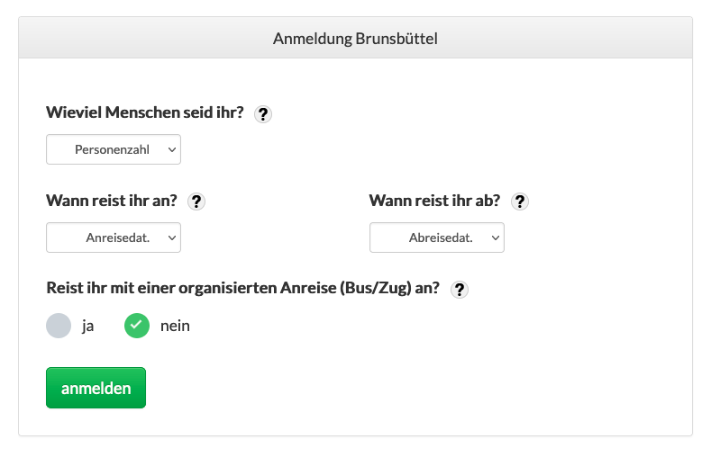
Anreise & Anmelde-Koordination
Bitte meldet euch über unser Online-Tool auf der Ende Gelände Website an – das hilft uns einen Überblick über Camp & Bettenbörsen Befüllung zu behalten
Ihr müsst keine persönlichen Daten angeben. Das Anmeldetool ist (verschlüsselt) und anonym
Wenn eure Gruppen über 15 Personen groß ist, schreibt eine Email an busmobi@ende-gelaende.org, ggf. könnt ihr dann weitere Infos zur Ünterstützung einer Großgruppenanreise bekommen
Ihr wollt wissen ob aus eurer Stadt/Region eine organisierte Bahn/Busanreise geplant ist?
-> schaut hier nach:
www.ende-gelaende.org/anreise-brunsbuettel-2021/

Slide 43
Aktionskonsens
Auschnitt aus dem Aktionskonsens:
Unsere Aktionsformen sind offen angekündigte Blockaden von fossiler, neokolonialer Infrastruktur. Unsere Aktionen bieten vielfältige Beteiligungsmöglichkeiten nach dem Vorbild der erfolgreichen Ende Gelände Aktionen in den Jahren 2015 bis 2020. Ob aktionserfahren oder nicht, alle sollen teilnehmen können.
Wir werden Infrastruktur, die die Klimakrise befeuert und neokoloniale Ausbeutungsverhältnisse fortschreibt, mit unseren Körpern blockieren und besetzen. Wir werden uns nicht von baulichen Hindernissen aufhalten lassen. Absperrungen von Polizei oder Werkschutz werden wir durch- oder umfließen. Unsere Aktion wird ein Bild der Vielfalt, Kreativität und Offenheit vermitteln. Unsere Aktion richtet sich nicht gegen die Arbeiter:innen. Die Sicherheit aller Beteiligten hat für uns Priorität. Mit Aktionstrainings im Vorfeld werden wir uns gut auf die Blockaden und auf einen sicheren Weg zu unseren Aktionsorten vorbereiten. Über das Ende der Blockade wird in Absprache mit den Supportstrukturen und den Delegiertenplena der Finger entschieden.
Wir laden Kleingruppen ein, unsere Aktion mit ihren Aktionsformen zu bereichern und freuen uns, wenn sie das Aktionswochenende nutzen, um ihren Forderungen nach mehr Klimagerechtigkeit und Antikolonialismus Ausdruck zu verleihen. Sollten Kleingruppen Unterstützung aus dem Bündnis wünschen, entscheiden einzelne EG- und Support-Strukturen, ob und wie sie diese unterstützen können. Gleiches gilt für Kleingruppen, die Blockaden über den abgesprochenen Zeitrahmen hinaus mit oder ohne Hilfsmittel (z.B. Lock-Ons) aufrecht erhalten wollen. Egal bei welcher Aktionsform – es ist zentral, dass alle sich gut vorbereiten und sich bewusst sind, was sie tun. Wir gefährden keine Menschen, verhalten uns ruhig und besonnen, und achten aufeinander. Wir kommen aus verschiedenen sozialen Bewegungen und politischen Spektren. Zusammen übernehmen wir Verantwortung für das Gelingen der Aktion.
Kompletter Konsens: https://www.ende-gelaende.org/aktionskonsens-2021/

Slide 44
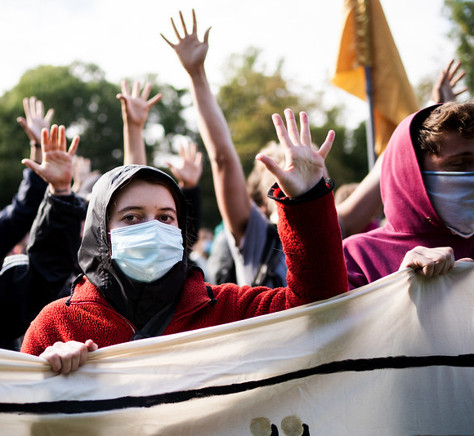
HYGIENEKONZEPT
Hygienekonzept wird derzeit noch augestellt! Klar ist aber:
Wir halten Corona-Schutzmaßnahmen ein
Die Aktion findet unter freiem Himmel statt
Wenn Abstände nicht eingehalten werden können, oder wir in geschlossenen Räumen sind, tragen wir Mund-Nasen-Bedeckung
Regelmäßig Hände waschen & desinfizieren

Slide 45
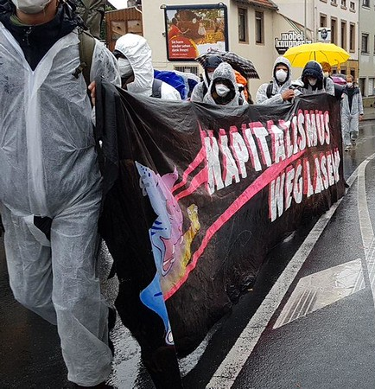
HYGIENEKONZEPT
Möglichst vor der Aktion in Selbstisolation begehen, Tests nutzen!
Wenn ihr euch krank fühlt, oder Kontakt mit einem Corona-Fall hattet, kommt nicht!
Minimiert eure Kontakte 2 Wochen nach der Aktion, insbesondere mit Personen aus Risikogruppen
Informiert euch unbedingt vorab über das Hygienekonzept, sobald es online ist:
ende-gelaende.org/hygienekonzept/

Slide 46
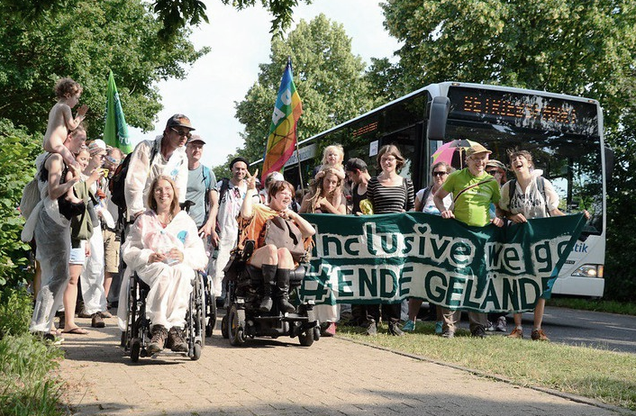
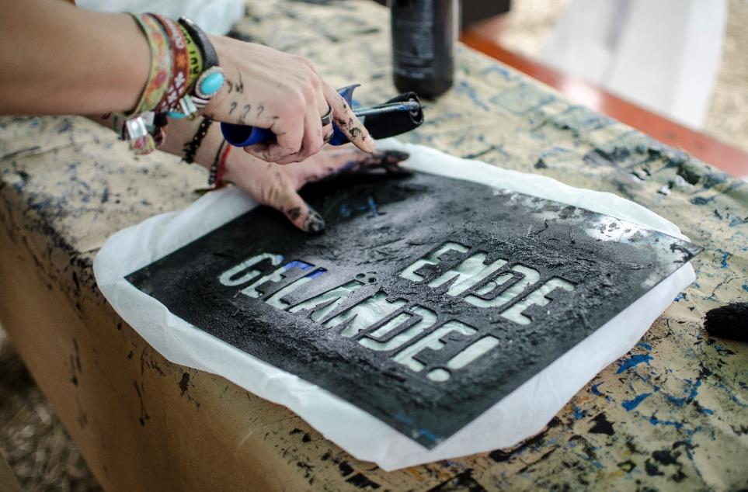
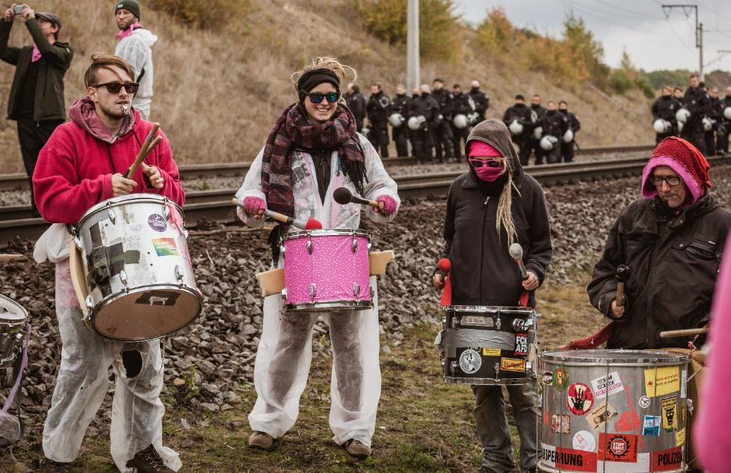
Aktionsformen
Bei allen Massenaktionen und Blockaden gibt es unterschiedliche Aktionsformen.
Jede*r kann mitmachen!

Slide 47
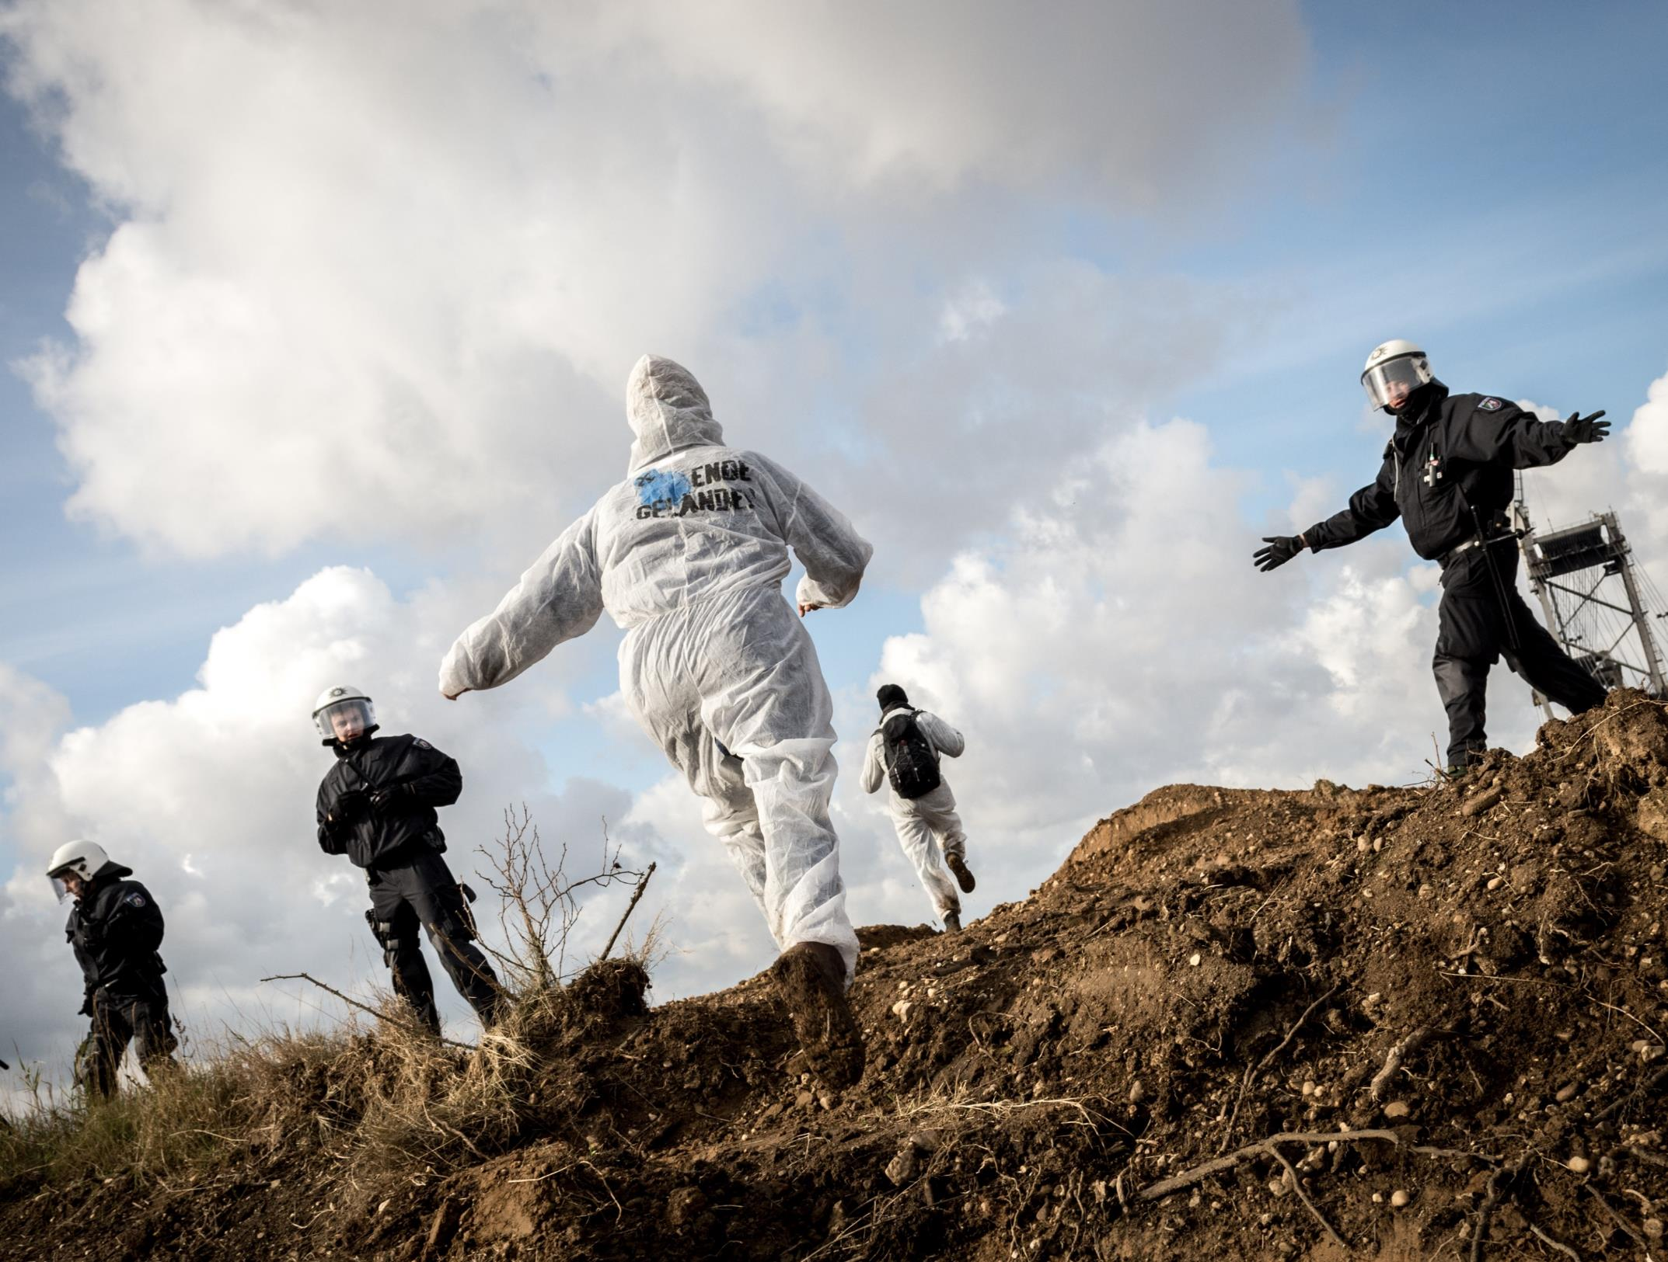
Die Massenaktion wird vom Legal Team für Alle unterstützt, das jederzeit während der Aktionstage erreichbar ist und den Aktivist*innen rechtlich beisteht.
Unsere Solidarität gegen ihre Repression!

Slide 48
Rechtliche Folgen
Der übliche Vorwurf ist Hausfriedensbruch, in seltenen Fällen Landfriedensbruch, Widerstand oder Verstöße gegen das Versammlungsgesetz.
Bisher gab es keine Verurteilungen bei einer Hauptverhandlung, sondern nur Freisprüche und Einstellungen.
Für Verhalten innerhalb des Aktionskonsenses sind Haftstrafen unwahrscheinlich.
Unsere Anti-Repressionsstrukturen versuchen, eventuelle Geldstrafen solidarisch zu unterstützen
In-Gewahrsam-Nahmen möglich für Identitätsfeststellung, nach Platzverweis oder bei minderjährig gelesenen Menschen.
Zur Identitätsfeststellung nach dem neuen Polizeigesetz bis zu 7 Tage Freiheitsentzug möglich. Darüber muss ein*e Richter*in innerhalb von 12 Stunden oder unter Umständen bis 24 Uhr des folgenden Tages entscheiden.
Bei konkretem Vorwurf Untersuchungshaft möglich.
Mehr Infos: Rechtshilfebroschüre & Legal Team für Alle

Slide 49
Personalienverweigerung
Vorteile
Gemeinsame Verweigerung erschwert die Erfassung,
In-Gewahrsam-Nahme und strafrechtliche Verfolgung aller.
In den vergangenen Jahren wurde so politischer Freiraum gewonnen.
Ohne Namen kann RWE keine Unterlassungserklärungen verschicken.
Nachteile
Schwieriger, offen zu Aktion zu stehen, um nicht nachträglich identifiziert zu werden.
Freiheitsentzug: Zur Identitätsfeststellung kann die Polizei Menschen in Gewahrsam nehmen, in NRW im Regelfall maximal 12 Stunden; im schlimmsten Fall bis zu 7 Tage; auch eine U-Haft ist nicht komplett auszuschließen.
Mögliches Bußgeld (70-1000€) → Die Kosten tragen wir gemeinsam und solidarisch. Niemand wird mit dem Kostenrisiko allein gelassen!
Die Personalienverweigerung wird auch dieses Jahr als sinnvoll erachtet. Trotzdem muss diese Entscheidung jede*r Aktivist*in selbst treffen.

Slide 50
Junge Menschen bei der Aktion
Variante ohne Personalienverweigerung:
Schriftliche Erlaubnis der Sorgeberechtigten dabei haben.
Die Polizei benachrichtigt diese für die Abholung.
Abholung auch durch andere volljährige Person mit Vollmacht aller (!) Sorgeberechtigten möglich.
Variante mit Personalienverweigerung:
Beurteilung, ob "minderjährig" allein durch willkürliche Schätzung der Polizei.
Du könntest in eine Jugendeinrichtung gebracht werden.
→ Von dort EA anrufen, Adresse geben, einsammeln lassen.
Wenn du dir unsicher bist, kontaktiere das Legal Team und lass dich beraten oder schau in die Rechtshilfebroschüre (S. 49).

Slide 51
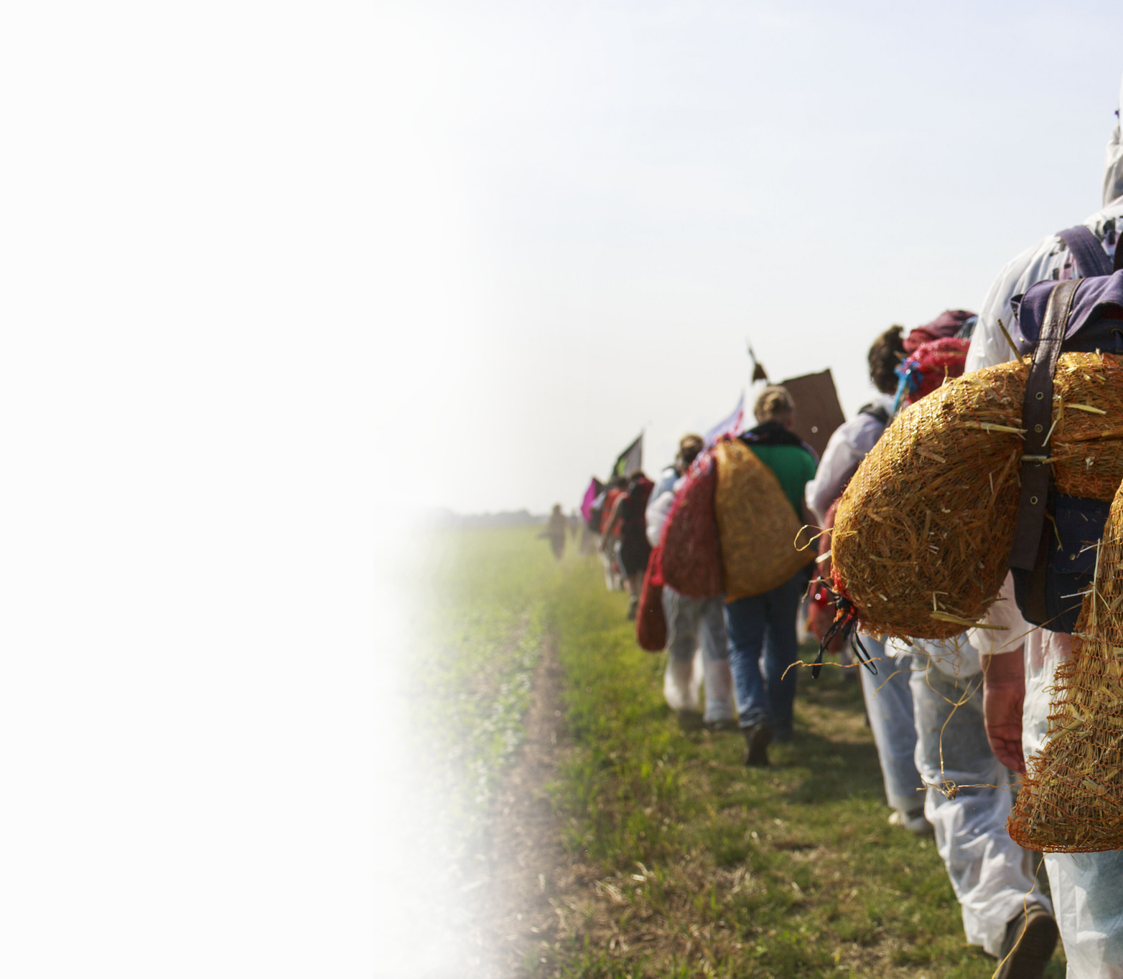
Packliste
Allgemein / fürs Camp:
Isomatte, warmer Schlafsack, Zelt
Fahrräder (wenn möglich)
Radios/UKW-Empfang
Für die Aktion:
Feste Schuhe
Warme, robuste Kleidung
Wasserflaschen und Brotdose
Sonnen- und Regenschutz
Erste-Hilfe-Set
Taschen-/Stirnlampen
Mund-Nasen-Bedeckung
Hand-Desinfektionsmittel
Mehr Infos auf www.ende-gelaende.org !

Slide 52
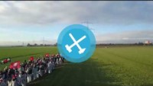
Auf geht‘s ab geht‘s Ende Gelände!
Notes:
MobiVideo Ende Gelände 2021 - YouTube

Slide 53
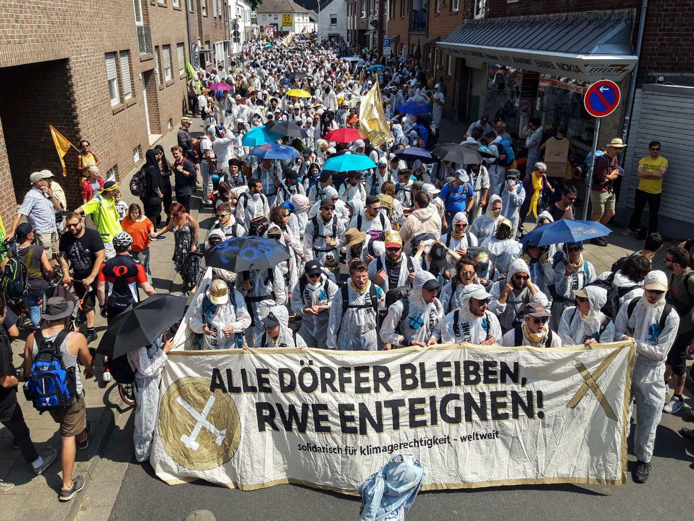

4) Alle Dörfer bleiben!

Slide 54
Realpolitische Situation
Pariser Klimaschutzabkommen 2015
= freiwillige Selbstverpflichtung
= wirkungslose Symbolpolitik
Kohle”einstiegs”gesetz vom Juli 2020
  Kohleausstieg erst 2038
  über 4 Milliarden für die Konzerne
    künstliche Verlangsamung des Ausstiegs
  NOCH spätere Taktung des Abschaltens,
  als die Kohlekommission empfohlen hat
    Mehrheit der Dreckschleudern wird erst
    in den letzten Jahren abgeschaltet
  knapp 40 Milliarden “Strukturförderung"
    z.B. für Autobahnen und anderen Quatsch

Slide 55

Das Bündnis
… ist ein deutschlandweites Bündnis, in dem Betroffene aller Braunkohle-Reviere, die Klimagerechtigkeits-bewegung sowie solidarische Bürgerinnen und Bürger gemeinsam gegen Zwangsumsiedlung und Klimazerstörung kämpfen.

Slide 56


Aufruf von Alle Dörfer BLEIBEN!
Wir werden uns schützend vor die Dörfer stellen.
Wir fordern den sofortigen Stopp aller Zwangsum-
siedlungen, aller Abrissarbeiten, aller Rodungen, Flächen-
und Naturzerstörungen in den Braunkohlerevieren.
Wir fordern den schnellstmöglichen Ausstieg aus der Kohle-
förderung und die Einhaltung des Pariser Klimaziels von
1.5°C für Klimagerechtigkeit hier und überall auf der Welt.
Wir fordern #AlleDörferbleiben!
(alle-doerfer-bleiben.de, 29.04.2019)

Slide 57
Alle Dörfer bleiben – weltweit!
Gemeinsam kämpfen wir für Klimagerechtigkeit!
Wir lassen nicht zu, dass das Klima weiter aufgeheizt wird, dass Inseln im Meer versinken und weitere Dörfer für die dreckige Braunkohle abgebaggert werden.
Alle Dörfer bleiben – im Rheinland und weltweit!

Slide 58
FAZIT
Kapitalismus = grenzenloses Wachstum
ohne Rücksicht auf Nachhaltigkeit & Generationengerechtigkeit
schneller Profit & Ausbeutung
kein bedürfnisorientiertes Wirtschaften
Planet mit begrenzten Ressourcen
► ZERSTÖRERISCHES SYSTEM
Ressourcen müssen demokratisiert werden
Besetzung ist “Enteignung mit unseren Körpern”
► SYSTEMwandel statt klimawandel !

Slide 59


Slide 60
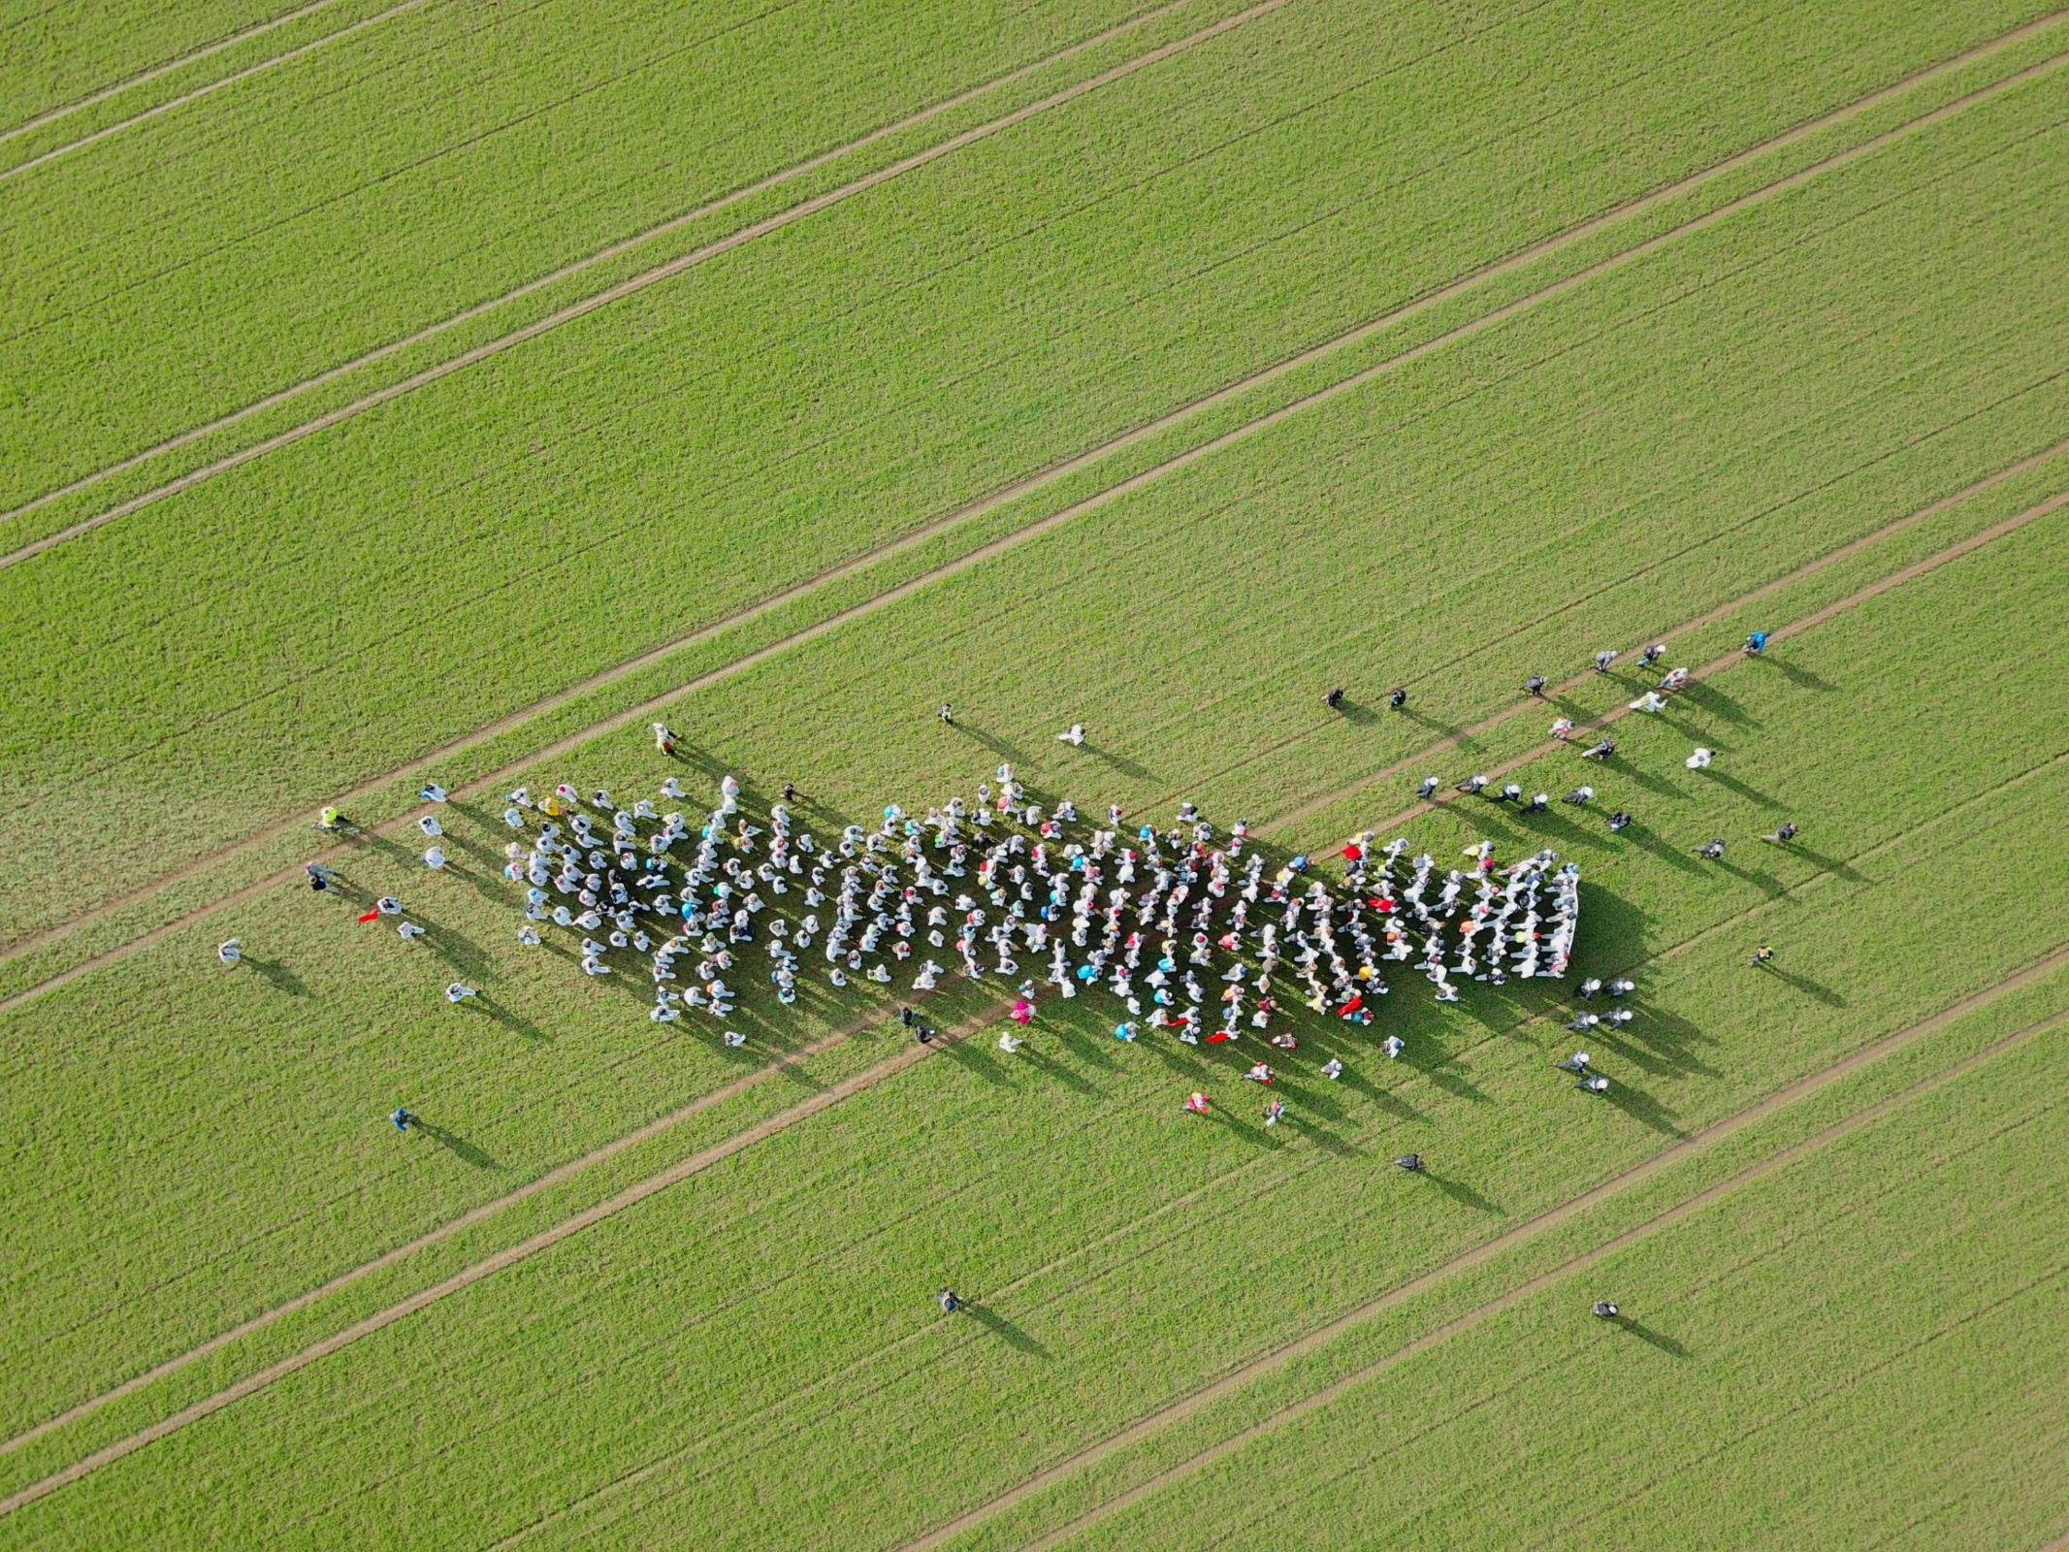
Fragen?

